Slide 1
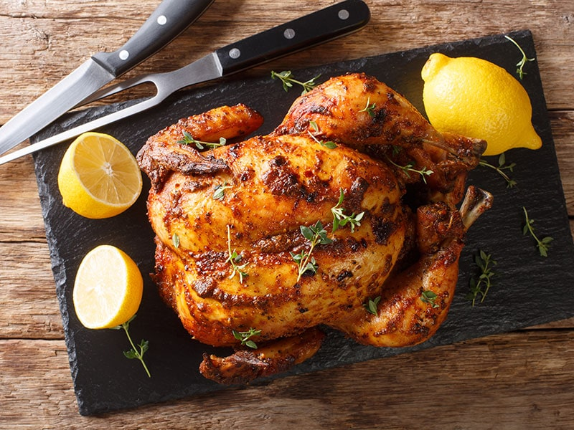
Maso & kuře

Slide 2
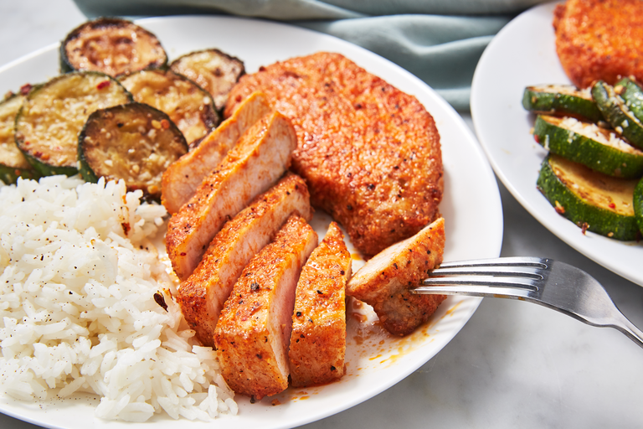
POČET PORCÍ | 4 porce
PŘÍPRAVA | 5 MINut
CELKOVÝ ČAS | 25 MINut
Křupavé vepřové kotlety
SUROVINY
4 vepřové kotlety bez kosti, asi 2,5 cm silné
2 lžíce extra panenského olivového oleje
1/2 hrnku jemně nastrouhaného parmezánu
1 lžička česnekového prášku
1 lžička soli
1 lžička cibulového prášku
1 lžička uzené papriky
1/2 lžičky čerstvě mletý černý pepř
POSTUP
Vepřové kotlety osušte papírovými utěrkami a poté je potřete z obou stran olejem.
Ve střední míse smíchejte parmezán, česnekový prášek, soli, cibulový prášek, papriku a černý pepř. Kotlety potřete z obou stran parmazánovou směsí a přitlačte ji, aby přilnula.
Narovnejte kotlety v jedné vrstvě na rošt horkovzdušné fritézy. Pečte při 185 °C asi 9 minut, v polovině doby otočte (dokud teploměr s okamžitým odečtem v nejtlustší části kotlety nenaměří 60 °C).
Před podáváním nechte kotlety asi 10 minut odpočinout.

Slide 3
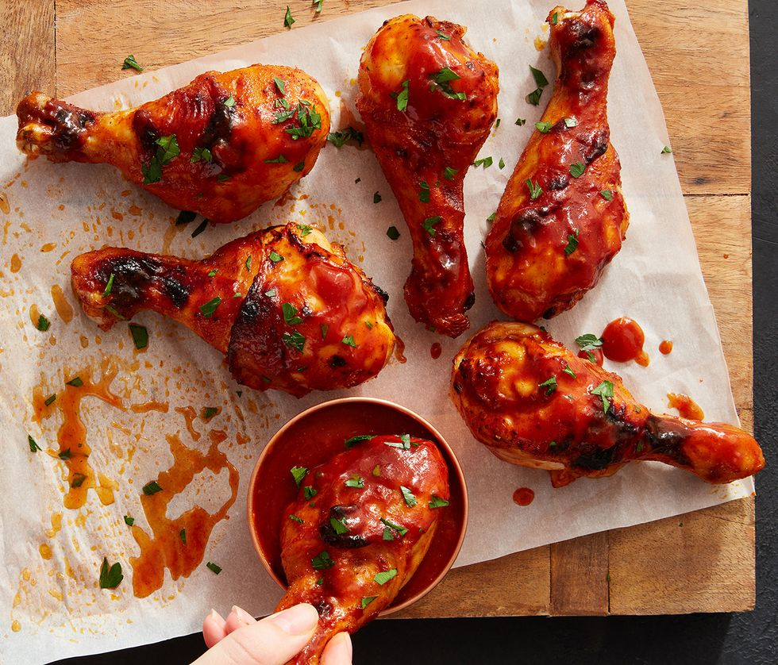
POČET PORCÍ | 4 porce
PŘÍPRAVA | 5 MINut
CELKOVÝ ČAS | 40 MINut
Kuřecí paličky BBQ
SUROVINY
8 kuřecích paliček
1/2 lžičky soli
1/4 lžičky čerstvě mletý černý pepř
3 lžičky. extra panenského olivového oleje
1 velký stroužek česneku, nasekaného
3/4 hrnku kečupu
1/2 hrnku jablečného octa
2 lžíce třtinového cukru
2 lžičky uzené papriky
1/2 lžičky mletého kmínu
Nasekaná čerstvá petrželová nať, na ozdobu
POSTUP
Do velké mísy dejte kuřecí paličky, soli, pepř, 2 lžičky oleje a promíchejte. Rozložte paličky na rošt a pečte při 200 °C 10 minut.
Mezitím v malém hrnci na středním plameni opečte česnek se lžičkou oleje (asi 1 minutu), míchejte, dokud nezezlátne a nerozvoní se. Přidejte kečup, ocet, třtinový cukr, papriku a kmín. Přiveďte k varu, poté snižte teplotu na střední a vařte, dokud omáčka nezhoustne, asi 10 minut (měli byste mít asi 1 hrnek omáčky). Nalijte polovinu omáčky do velké tepluodolné mísy; zbylou omáčku ponechte pro podávání.
Zamíchejte paličky s omáčkou v míse. Vraťte paličky do horkovzdušné fritézy a dál pečte při 200 °C asi 7-10 minut, dokud není kuře propečené a kůže opečená.
Vyskládejte paličky na talíř a navrch posypte petrželkou. Podávejte s omáčkou.

Slide 4
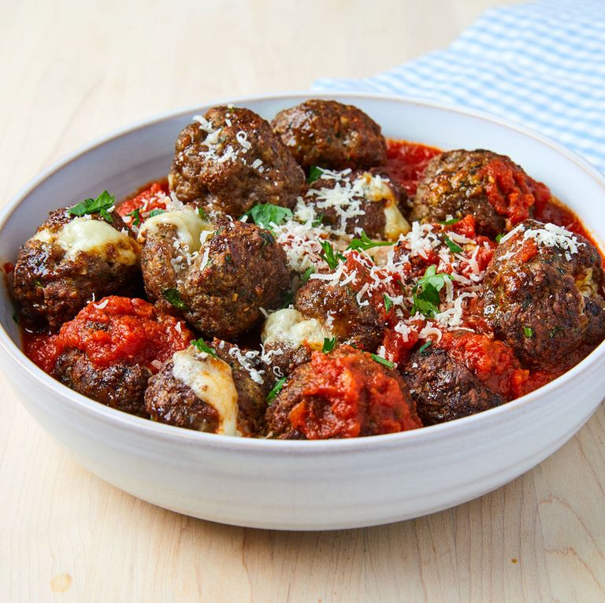
POČET PORCÍ | 4 porce
PŘÍPRAVA | 10 MINut
CELKOVÝ ČAS | 40 MINut
Hovězí masové kuličky
SUROVINY
450 g mletého hovězího masa
1/2 hrnku strouhanky
1/4 hrnku čerstvě nastrouhaného parmezánu
1/4 hrnku čerstvě nasekané petrželky
1 velké vejce
2 stroužky česneku, mleté
1 lžička sušeného oregana
soli
čerstvě mletý černý pepř
85 g čerstvé mozzarelly nakrájené na 16 kostek
Marinara, na servírování
POSTUP
Ve velké míse smíchejte mleté hovězí maso, strouhanku, parmezán, petržel, vejce, česnek a oregano. Dochuťte solí a pepřem. Naberte asi 2 lžíce masa a v ruce zrovnejte na placičku. Doprostřed položte kostku mozzarelly a sevřete maso kolem sýra a srolujte do koule. Opakujte se zbývajícím masem a vytvořte celkem 16 masových kuliček. Podle potřeby pracujte v dávkách, vložte masové kuličky do koše horkovzdušné fritézy a pečte při 180 °C 12 minut. Podávejte s ohřátou marinarou.

Slide 5
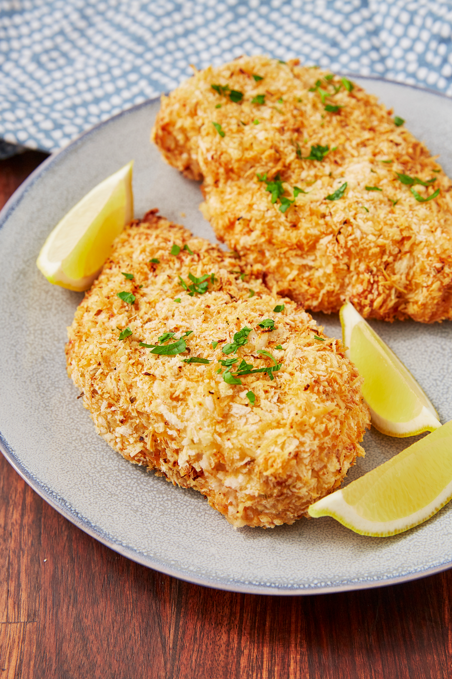
POČET PORCÍ | 2 porce
PŘÍPRAVA | 10 MINut
CELKOVÝ ČAS | 30 MINut
Kuřecí řízky
SUROVINY
1 velké vejce, rozšlehané
1/4 hrnku mouky
3/4 hrnku strouhanky
1/3 hrnku čerstvě nastrouhaného parmezánu
2 lžičky citrónová kůra
1 lžička sušeného oregana
1/2 lžičky pepře
soli
čerstvě mletý černý pepř
2 vykostěná kuřecí prsa bez kůže
POSTUP
Vejce a mouku dejte do dvou samostatných mělkých misek. Ve třetí mělké misce smíchejte strouhanku, parmezán, citronovou kůru, oregano a pepř.
Kuře osolte a postupně jej obalte v mouce, poté ve vajíčku a nakonec ve směsi strouhanky.
Vložte do fritézy a pečte při 190 °C 10 minut. Poté kuře otočte a pečte dalších 5 minut, dokud strouhanka nezezlátne a kuře není propečené.

Slide 6
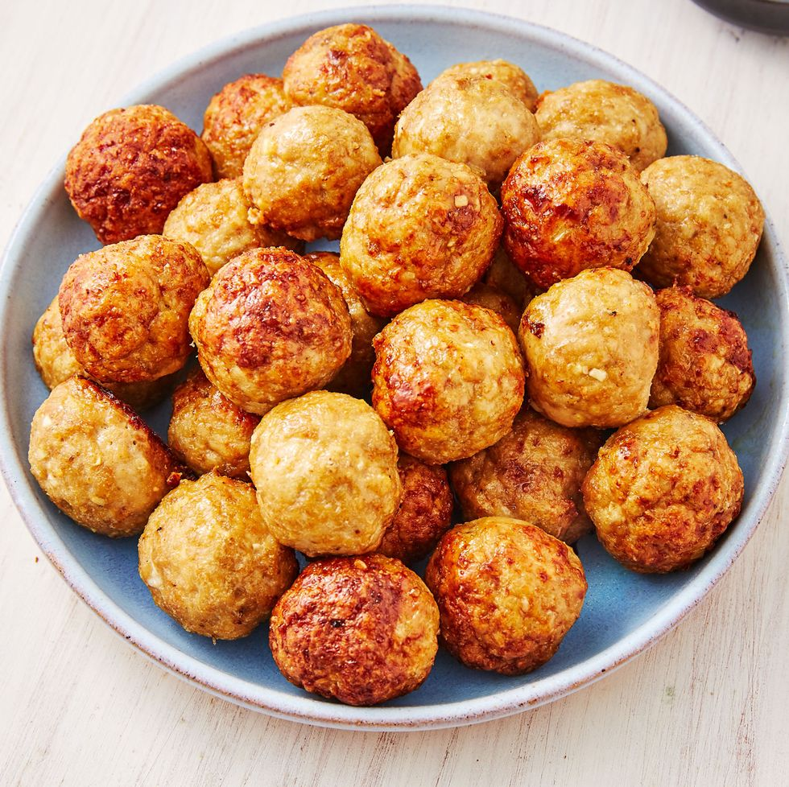
POČET PORCÍ | 4 porce
PŘÍPRAVA | 15 MINut
CELKOVÝ ČAS | 40 MINut
Kuřecí masové kuličky
SUROVINY
NA KULIČKY
Olej na vaření ve spreji
450 g mletého kuřecího masa
1 velké vejce
1/2 hrnku čerstvě nastrouhaného parmezánu
1/4 hrnku strouhanky
2 lžíce sojové omáčky
3 stroužky česneku, nasekané
1 lžička kmínu
soli
čerstvě mletý černý pepř
Špetka drcených vloček červené papriky
OSTRÁ MAJONÉZA K NAMÁČENÍ
1/2 hrnku majonézy
2 lžíce pikantní omáčky
2 lžičky medu
1/2 lžičky kmínu
POSTUP
Ve velké míse smíchejte kuřecí maso, vejce, parmezán, strouhanku, sójovou omáčku, česnek a kmín. Dochuťte solí, pepřem a špetkou vloček červené papriky. Ze směsi vytvarujte 16 masových kuliček.
Rozmístěte kuličky v jedné vrstvě na rošt a postupně po várkách pečte asi 12 minut při 200 °C, v polovině pečení kuličky otočte.
OSTRÁ MAJONÉZA
Ve střední misce smíchejte majonézu, pikantní omáčku, med a kmín. Masové kuličky podávejte s pikantní majonézou na namáčení.

Slide 7
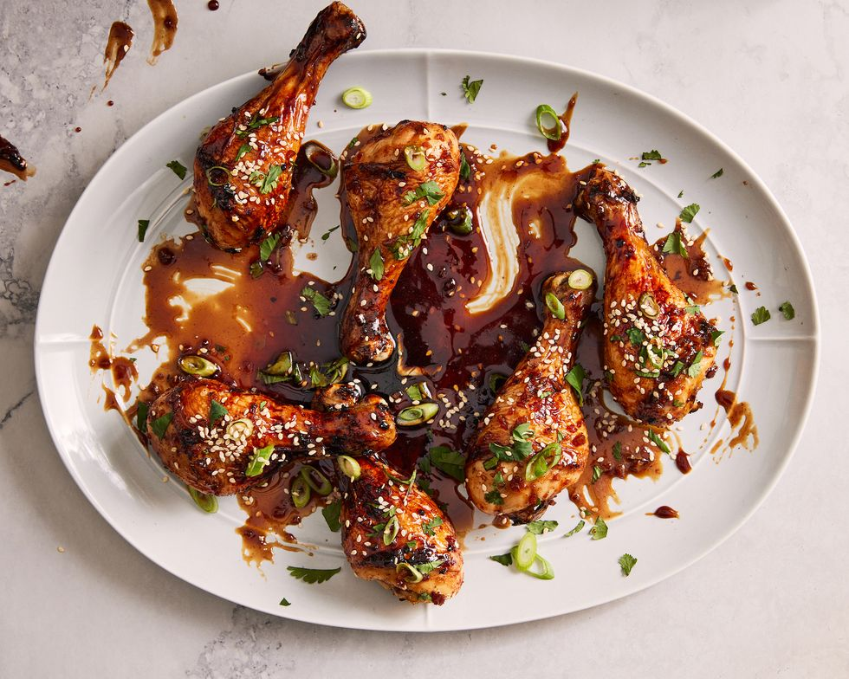
POČET PORCÍ | 4 porce
PŘÍPRAVA | 20 MINut
CELKOVÝ ČAS | 20 MINut
Kuřecí paličky
SUROVINY
900 g kuřecích paliček (asi 8 ks)
6 lžic sójové omáčky
3 stroužky česneku, nastrouhané
1 1/2 lžičky čerstvého nastrouhaného zázvoru
1/2 lžičky mleté skořice
Med
2/3 hrnku Coca-Coly
Nakrájená jarní cibulka, čerstvé lístky koriandru a pražená sezamová semínka k podávání
POSTUP
Ve velké misce smíchejte sójovou omáčku, česnek, zázvor, skořici a med. Přidejte paličky a promíchejte, aby se obalily. Zakryjte fólií a dejte do lednice.
Nechte marinovat alespoň 30-60 minut a v polovině kuře otočte.
Předehřejte horkovzdušnou fritézu na 190 °C. Postupně vkládejte na rošt paličky (vždy v jedné vrstvě, nepřeplňujte). Zbývající marinádu si ponechte. Pečte 10 minut.
Zatímco se kuře peče, přemístěte marinádu do malého hrnce a přidejte Coca-Colu. Přiveďte k varu, poté snižte teplotu na střední plamen a míchejte 2-3 minuty, dokud omáčka nezhoustne. Hotovou omáčku nalijte do velké tepluodolné mísy.
Paličky potřete omáčkou, otočte je a pokračujte v pečení dalších 7-10 minut.
Hotové paličky dejte do omáčky a promíchejte. Posypte jarní cibulkou, koriandrem a sezamovými semínky a podávejte.

Slide 8
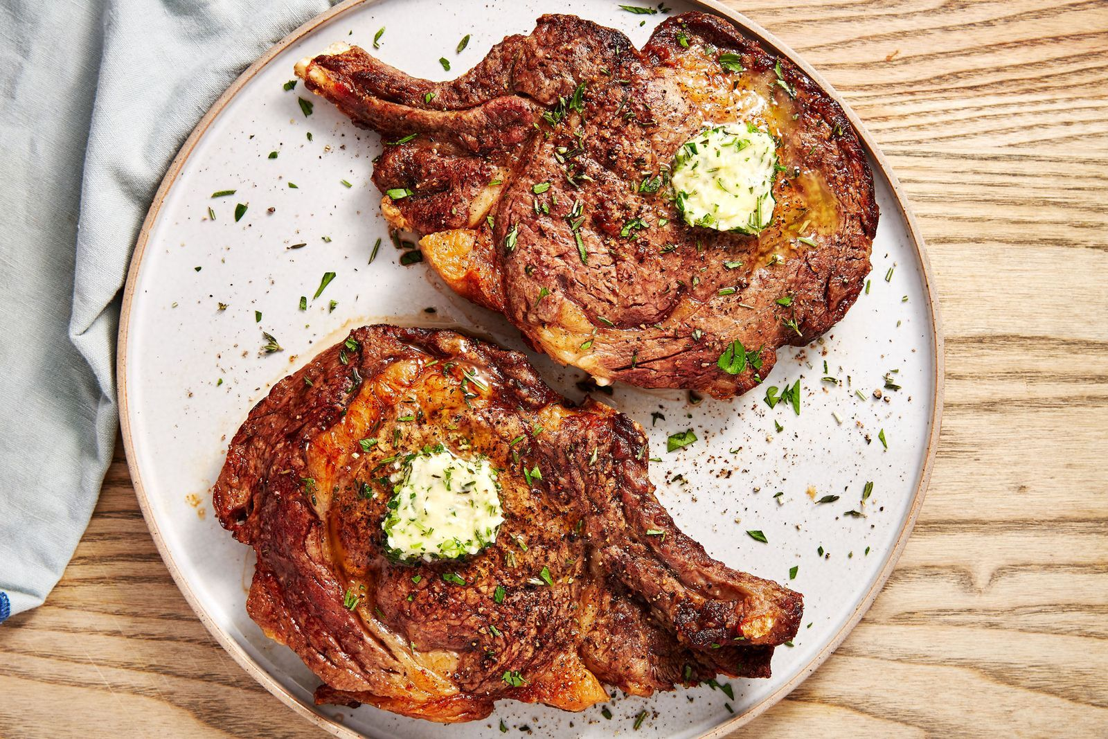
Hovězí steaky
POČET PORCÍ | 2 porce
PŘÍPRAVA | 10 MINut
CELKOVÝ ČAS | 45 MINut
SUROVINY
4 lžíce změklého másla
2 stroužky česneku, mleté
2 lžičky čerstvě nasekané petrželky
1 lžička čerstvě nakrájené pažitky
1 lžička čerstvě nasekaného tymiánu
1 lžička čerstvě nasekaného rozmarýnu
1 (900 g) rib-eye steak s kostí
soli
čerstvě mletý černý pepř
POSTUP
V malé misce smíchejte máslo a bylinky. Máslo poté umístěte do středu potravinové fólie a srolujte do tvaru rolády. Zatočte konce fólie a umístěte máslo asi na 20 minut do chladničky, dokud neztuhne.
Steak z obou stran osolte a opepřete.
Vložte steak na rošt horkovzdušné fritézy a pro střední propečení pečte při 200 °C 12-14 minut, v závislosti na tloušťce steaku. V polovině času otočte.
Před servírováním potřete steak plátkem bylinkového másla.

Slide 9
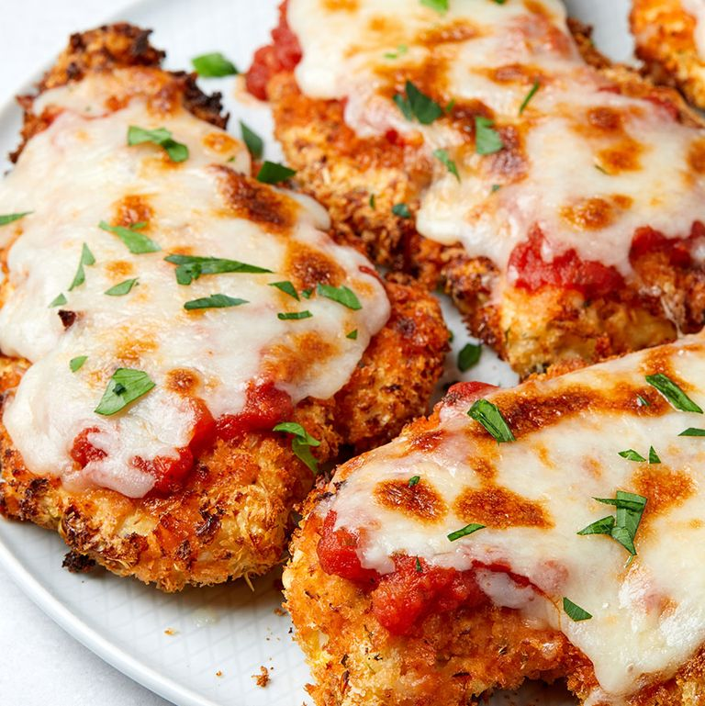
Kuřecí prsa s parmezánem
POČET PORCÍ | 4 porce
PŘÍPRAVA | 10 MINut
CELKOVÝ ČAS | 50 MINut
SUROVINY
2 velká kuřecí prsa bez kůže
soli
čerstvě mletý černý pepř
1/3 hrnku mouky
2 velká vejce
1 hrnek strouhanky
1/4 hrnku čerstvě nastrouhaného parmezánu
1 lžička sušeného oregana
1/2 lžičky drcených vloček červené papriky
1/2 lžičky česnekového prášku
1 hrnek marinády
1 hrnek nastrouhané mozzarelly
Čerstvě nasekaná petrželka, na ozdobu
POSTUP
Rozkrojte kuřecí prsa na 4 tenké plátky, osolte je a opepřete.
Dejte mouku do mělké mísy, přidejte špetku soli a pepře. Ve druhé misce rozšlehejte vejce. V další mělké misce smíchejte strouhanku, parmezán, oregano, vločky červené papriky a česnekový prášek.
Postupně po jednom obalujte plátky kuřete v mouce, ve vajíčku a nakonec ve strouhance. Jemně přitlačte, aby přilnula na obou stranách k masu.
Umístěte plátky v jedné vrstvě na rošt horkovzdušné fritézy a pečte při 200 °C, 5 minut z každé strany. Poté potřete maso marinarou a posypte mozzarellou. Pečte při 200 °C další asi 3 minuty, dokud se sýr nerozpustí a neopeče.
Kuře rozdělte na talíře a ozdobte petrželkou.

Slide 10
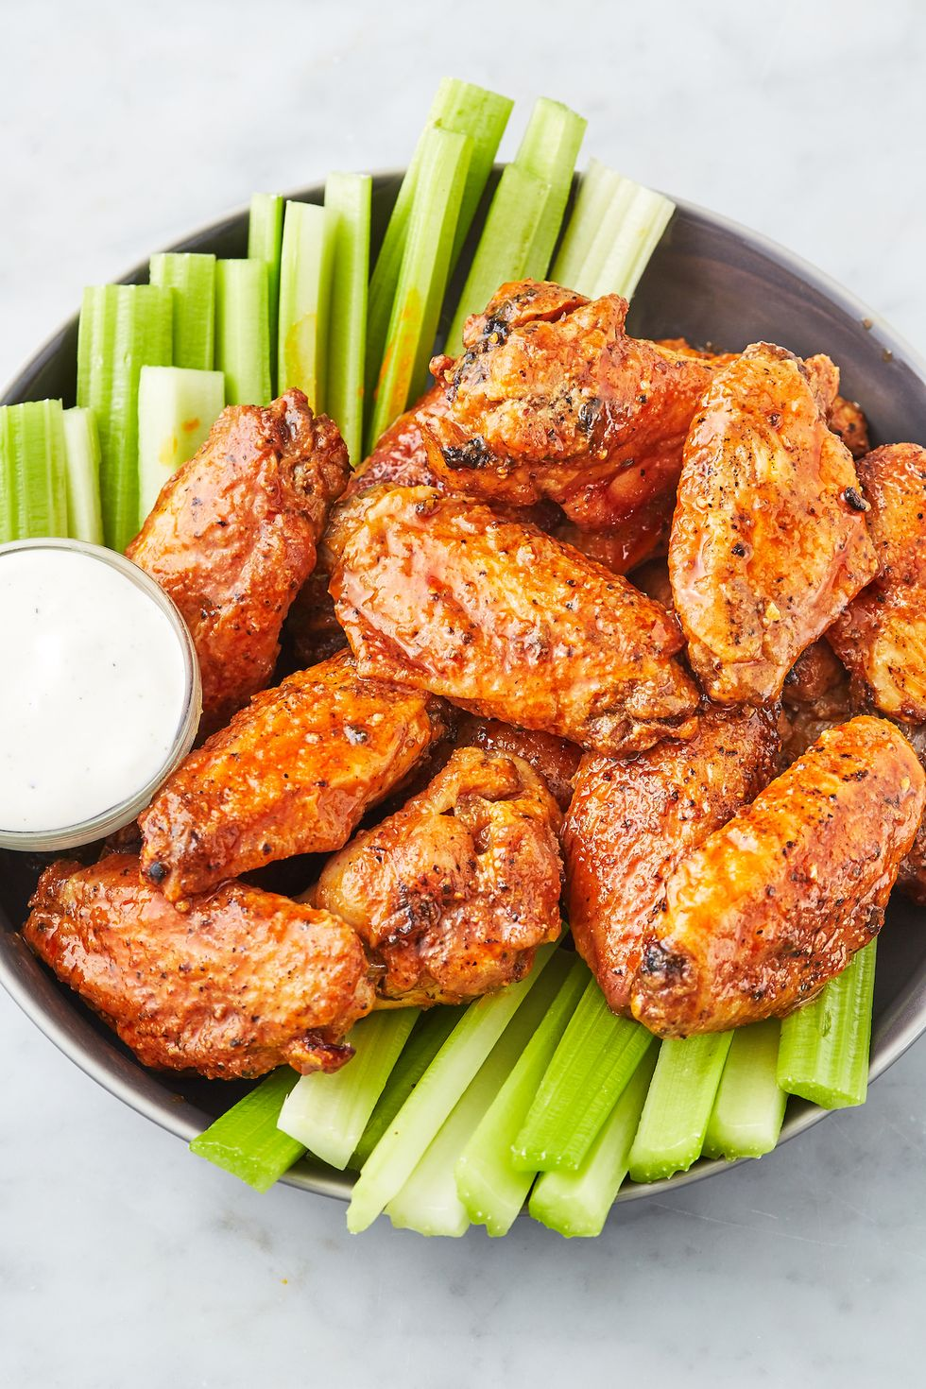
Kuřecí křídla
POČET PORCÍ | 4 porce
PŘÍPRAVA | 10 MINut
CELKOVÝ ČAS | 45 MINut
SUROVINY
900 g kuřecí křídla
soli
čerstvě mletý černý pepř
Olivový olej ve spreji
1/4 hrnku pikantní omáčky
4 lžíce rozpuštěného másla
1/2 lžičky česnekového prášku
Dresink z modrého sýra, k podávání
POSTUP
Křídla po celém povrchu osolte a opepřete a vnitřek nádoby fritézy potřete olejem na vaření.
Pečte křídla 12 minut při 190 °C. Poté křídla otočte a pečte dalších 12 minut. Nakonec zvyšte teplotu na 200 °C a nechte 5 minut dopéct.
Mezitím ve větší míse smíchejte pikantní omáčku, máslo a česnekový prášek. Přidejte pečená křídla a promíchejte, aby se obalila. Podávejte horké s dresinkem z modrého sýra k namáčení.

Slide 11
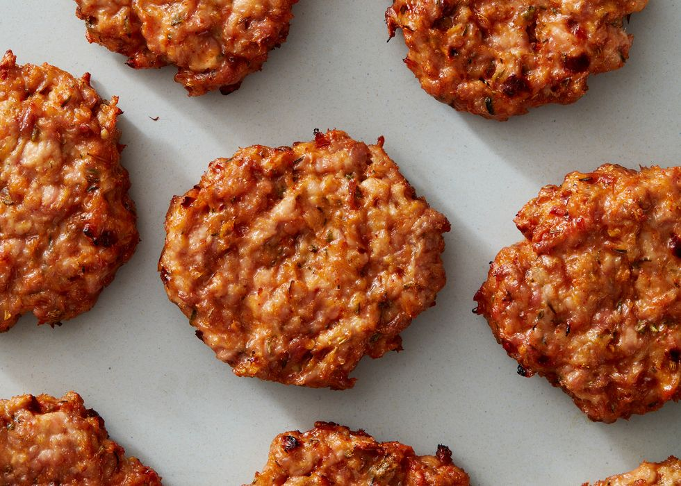
Krůtí placičky
POČET PORCÍ | 4 porce
PŘÍPRAVA | 5 MINut
CELKOVÝ ČAS | 20 MINut
SUROVINY
450 g mletého krůtího masa
1 lžíce třtinového cukru
2 lžičky najemno nakrájených lístků čerstvé šalvěje
3/4 lžičky soli
3/4 lžičky uzené papriky
1/2 lžičky drcených vloček červené papriky
1/2 lžičky drcených semínek fenyklu
1/2 lžičky česnekového prášku
Olivový olej ve spreji
POSTUP
Ve střední misce smíchejte krůtí maso, cukr, šalvěj, soli, papriku, vločky červené papriky, fenyklová semínka a česnekový prášek, dokud se suroviny nespojí. Navlhčenýma rukama vytvarujte ze směsi 8 tenkých placiček o průměru asi 8 cm a tloušťce 0,6 cm (maso se ve fritéze nafoukne).
Vnitřek nádoby fritézy potřete olejem na vaření. Placičky narovnejte na rošt a postupně pečte při 200 °C 5-8 minut (v polovině pečení otočte), dokud nezezlátnou a nebudou křupavé.

Slide 12
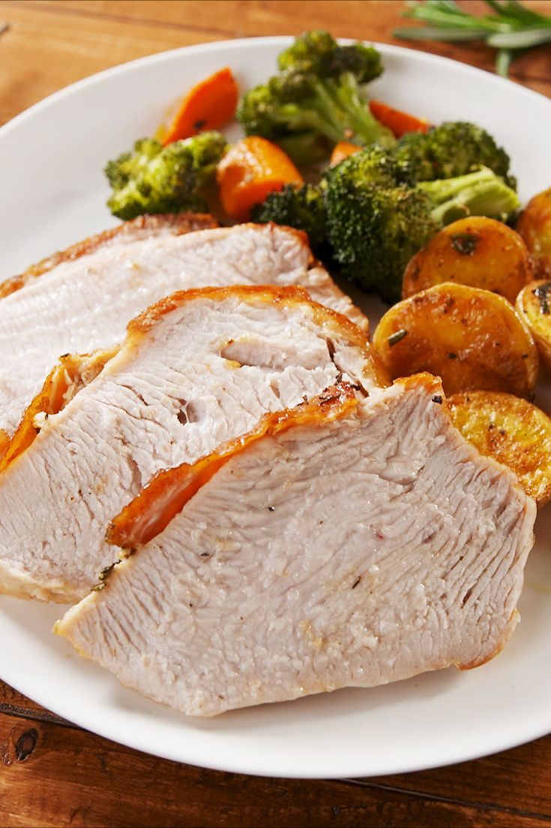
Krůtí prsa
POČET PORCÍ | 4 porce
PŘÍPRAVA | 10 MINut
CELKOVÝ ČAS | 1 HODINA
SUROVINY
1 krůtí prso
soli
čerstvě mletý černý pepř
1 lžička čerstvě nasekaného tymiánu
1 lžička čerstvě nasekaného rozmarýn
1 lžička čerstvě nasekané šalvěje
1/4 hrnku javorového sirupu
2 lžíce hořčice
1 lžíce rozpuštěného másla
POSTUP
Krůtí prso osolte a opepřete a poté jej potřete čerstvými bylinkami.
Vložte maso do horkovzdušné fritézy a pečte při 190 °C 30-35 minut.
V malé misce smíchejte javorový sirup, hořčici a rozpuštěné máslo.
Vyjměte maso z fritézy a potřete jej po obou stranách směsí. Vraťte zpět do fritézy a pečte při 165 °C asi 2 minuty, dokud nezkaramelizuje.
Před krájením nechte 15 minut odpočinout.

Slide 13
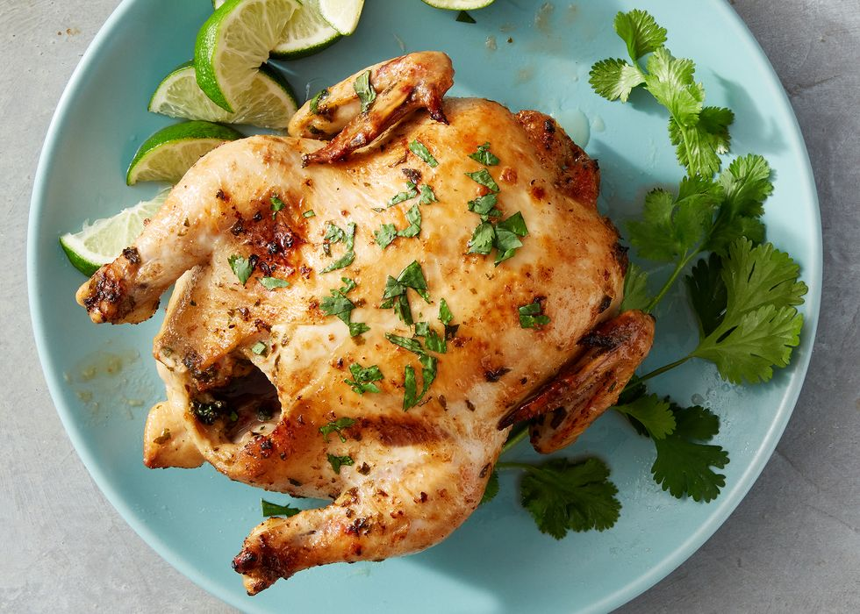
POČET PORCÍ | 1-2 porce
PŘÍPRAVA | 5 MINut
CELKOVÝ ČAS | 50 MINut
Kuře Cornish s koriandrem a limetkou
SUROVINY
1 kuře cornish (asi 680 g)
1/2 lžičky soli
1/4 lžičky čerstvě mletý černý pepř
1 stroužek česneku, nasekaného
2 lžíce nasekaných čerstvých lístků koriandru a další pro podávání
1 lžíce extra panenského olivového oleje
1 lžíce čerstvé limetkové šťávy
3/4 lžičky sojové omáčky
1/4 lžičky mletého kmínu
Klínky limetky, k podávání
POSTUP
Osušte kuře papírovými utěrkami, ze všech stran osolte a opepřete.
Ve střední misce smíchejte česnek, koriandr, olej, limetkovou šťávu, sójovou omáčku a kmín. Kuře obalte ve směsi a nechte marinovat alespoň 15 minut při pokojové teplotě nebo 1 hodinu v zakryté míse v lednici.
Kuře vyjměte z marinády a vložte jej prsy dolů na rošt horkovzdušné fritézy. Nalijte zbylou marinádu na kuře. Pečte při 160 °C 25-30 minut, dokud se kuře nepropeče a dokud kůže nezezlátne a nebude křupavá. V polovině pečení otočte.
Hotové kuře přemístěte na talíř a nalijte šťávu ze dna nádoby na kuře. Posypte kuře koriandrem a podávejte s plátky limetky k dochucení.

Slide 14
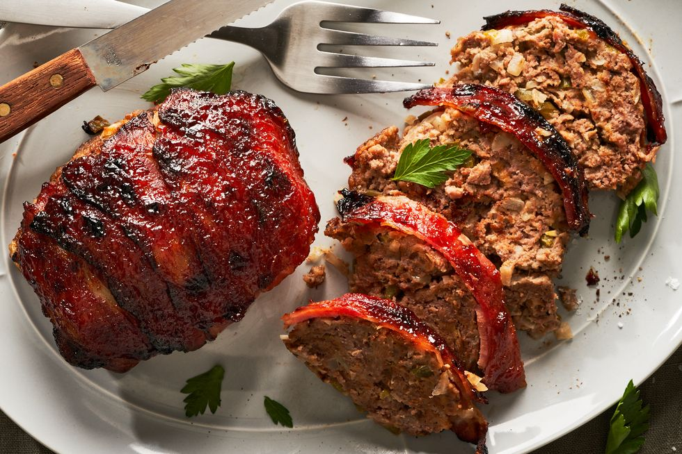
POČET PORCÍ | 4 porce
PŘÍPRAVA | 15 MINut
CELKOVÝ ČAS | 1 HODINA 15 MINut
Sekaná
SUROVINY
450 g libového mletého hovězího masa
1/2 žluté cibule, nakrájené nadrobno
1/2 zelené papriky, jemně nasekané
1 velké vejce
1/2 hrnku hladké strouhanky
1 lžička soli
1 lžička čerstvě mletý černý pepř
1/4 hrnku plus 2 lžíce kečupu
9 plátků slaniny, rozpůlených
2 lžíce třtinového cukru
POSTUP
Předehřejte horkovzdušnou fritézu na 200 °C. Ve velké míse smíchejte hovězí maso, cibuli, papriku, vejce, strouhanku, sůl, černý pepř a 2 lžíce kečupu. Promíchejte směs rukama, dokud se suroviny nespojí.
Na kusu pečícího papíru vytvarujte směs do 2 stejných bochníků tak, aby se vešly do fritézy. Bochníky poklaďte plátky slaniny.
V misce smíchejte třtinový cukr a zbývajícího 1/4 hrnku kečupu. Potřete slaninu směsí.
Umístěte na rošt nádobu na pečení s okrajem kvůli úniku šťávy během pečení. Pečte 40-45 minut, nejépe zakryté alobalem, aby se slanina nezačala připalovat, dokud není sekaná dozlatova.
Sekanou lze připravit až 3 dny dopředu. Skladujte ve vzduchotěsné nádobě v lednici.

Slide 15
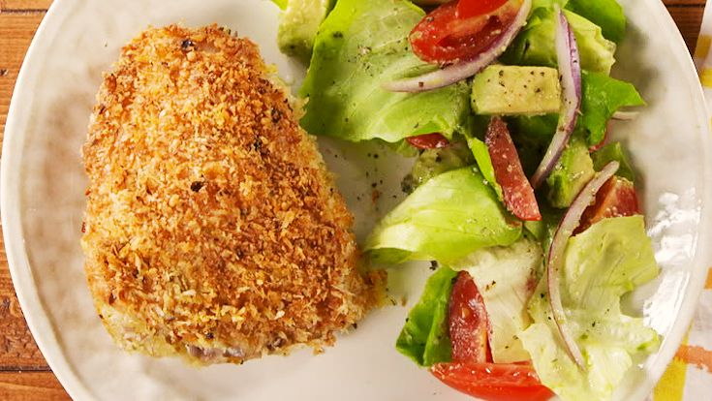
POČET PORCÍ | 4 porce
PŘÍPRAVA | 5 MINut
CELKOVÝ ČAS | 35 MINut
Kuře s česnekem
a parmezánem
SUROVINY
4 vykostěná kuřecí stehna bez kůže
sůl
čerstvě mletý černý pepř
1 hrnek strouhanky
1 lžička česnekového prášku
1 lžička koření
2/3 hrnku čerstvě nastrouhaného parmezánu
2 velká vejce
POSTUP
Maso osolte a opepřete. V mělké misce smíchejte strouhanku, česnekový prášek, koření a parmezán. V další misce rozšlehejte vejce.
Kuřecí stehna obalte ve vajíčku a poté ve strouhankové směsi.
Pečte ve fritéze při 180 °C asi 25 minut, dokud není maso dozlatova a propečené.

Slide 16
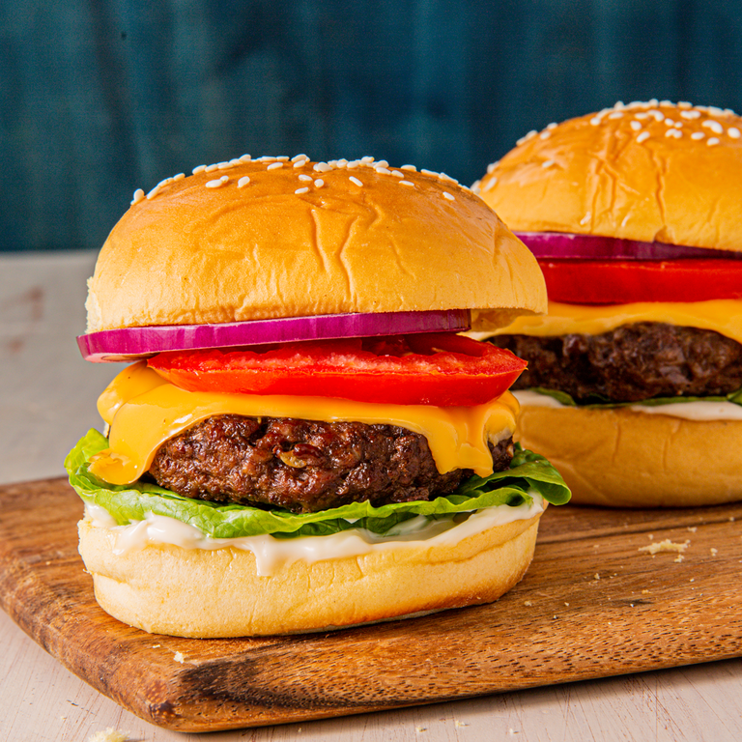
POČET PORCÍ | 4 porce
PŘÍPRAVA | 10 MINut
CELKOVÝ ČAS | 30 MINut
Cheeseburgery
SUROVINY
450 g mleté hovězí maso
2 stroužky česneku, nasekané
1 lžíce sojové omáčky
sůl
čerstvě mletý černý pepř
4 plátky sýra čedar
4 hamburgerové bulky
Majonéza
Salát
Nakrájená rajčata
Na tenké plátky nakrájená cibule
POSTUP
Ve větší míse smíchejte hovězí maso, česnek a sójovou omáčku. Vytvarujte 4 placičky. Obě strany osolte a opepřete.
Vložte vždy 2 placičky do horkovzdušné fritézy a pečte při 190 °C 4 minuty z každé strany pro střední propečení. Po vyjmutí z fritézy ihned poklaďte plátkem sýra. Opakujte se zbývajícími 2 placičkami.
Bulky na hamburgery potřete majonézou a poklaďte salátem, poté vložte masové placičky a navrch plátky rajčat a cibule.

Slide 17
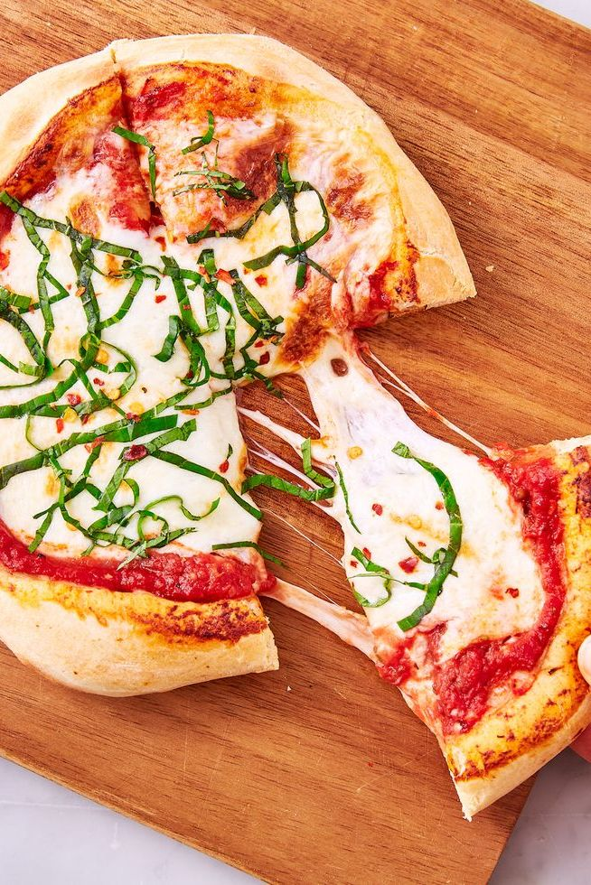
Pizza
POČET PORCÍ | 2 porce
PŘÍPRAVA | 10 MINut
CELKOVÝ ČAS | 20 MINut
SUROVINY
2 balení těsta na pizzu
1 lžíce extra panenského olivového oleje
1/3 hrnku drcených rajčat
1 stroužek česneku, nasekaného
1/2 lžičky oregana
Sůl
Čerstvě mletý černý pepř
230 g mozzarelly nakrájené na 7 cm plátky
Listy bazalky, k podávání
POSTUP
Na vále posypaném moukou vytvarujte z těsta placku o průměru asi 20 cm (nebo o něco menší, než je nádoba fritézy). Opakujte s druhým těstem. Obě potřete olivovým olejem a jednu přesuňte olejem nahoru na rošt fritézy.
Ve střední misce promíchejte drcená rajčata, česnek a oregano a dochuťte solí a pepřem. Na střed vyváleného těsta na pizzu naneste lžící polovinu rajčatové směsi, poté rozetřete do stejnoměrné vrstvy tak, aby zůstaly cca 2 cm holé vnější okraje.
Poklaďte polovinou plátků mozzarelly a pečte při 200 °C 10-12 minut, nebo dokud okraje nezezlátnou a sýr se nerozteče.
Vyjměte první pizzu z fritézy pomocí 2 párů kleští a ozdobte lístky bazalky. Stejným postupem připravte a upečte druhou pizzu, ozdobte a podávejte.

Slide 18
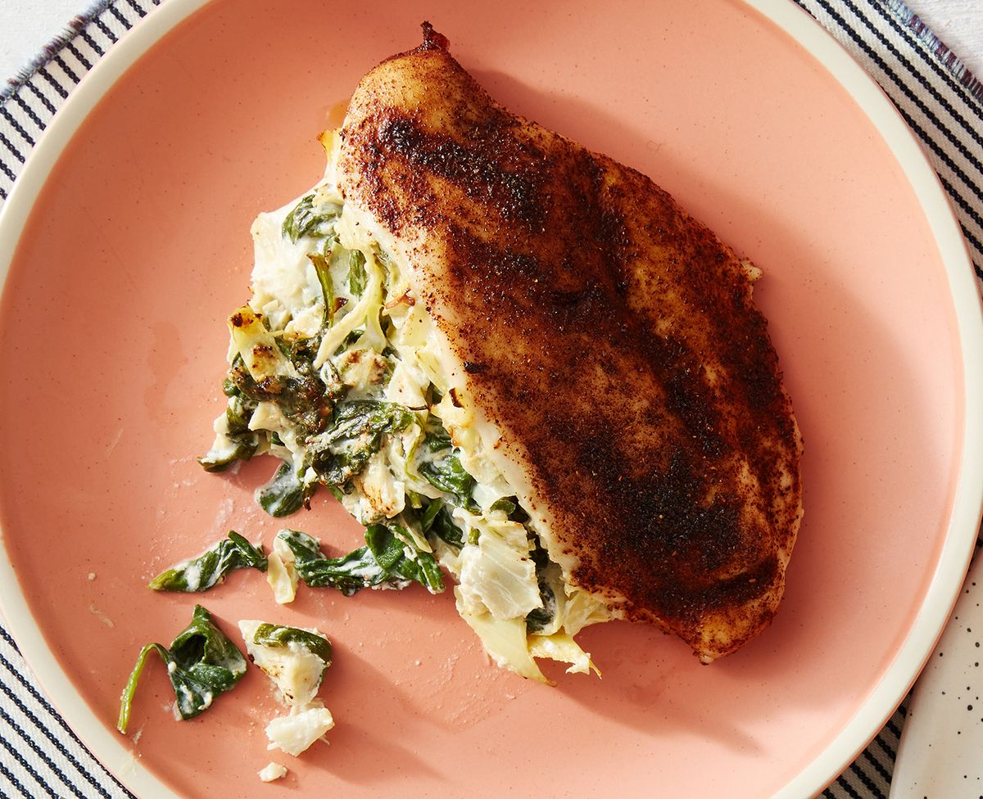
Kuřecí prsa plněná špenátem
POČET PORCÍ | 4 porce
PŘÍPRAVA | 10 MINut
CELKOVÝ ČAS | 30 MINut
SUROVINY
55 g smetanového sýra, při pokojové teplotě
55 g kozího sýra, při pokojové teplotě
2 stroužky česneku, namleté
1 lžička jemně nastrouhané citronové kůry
Sůl
Čerstvě mletý černý pepř
Olivový olej ve spreji
140 g baby špenátu
4 kuřecí prsa bez kůže a kostí
1 1/2 lžičky chilli prášku
POSTUP
V misce smíchejte smetanový sýr, kozí sýr, česnek, citronovou kůru, 1/4 lžičky soli a trochu mletého pepře.
Nádobu fritézy lehce potřete sprejem na vaření. Rozložte špenát na rošt a pečte při 200 °C asi 4 minuty, dokud špenát nezvadne (některé listy mohou začít schnout, to nevadí). V polovině doby pečení otočte. Přidejte špenát do sýrové směsi a promíchejte.
Ostrým nožem udělejte do každého kuřecího prsa kapsu (dejte pozor, abyste neprořízli maso naskrz). Kapsičky naplňte špenátovou směsí. Maso navrch okořeňte chilli práškem, 3/4 lžičkou soli a 1/4 lžičkou pepře. Rozložte kuřecí prsa na rošt a pečte při 180 °C 16-20 minut, v polovině pečení otočte.

Slide 19
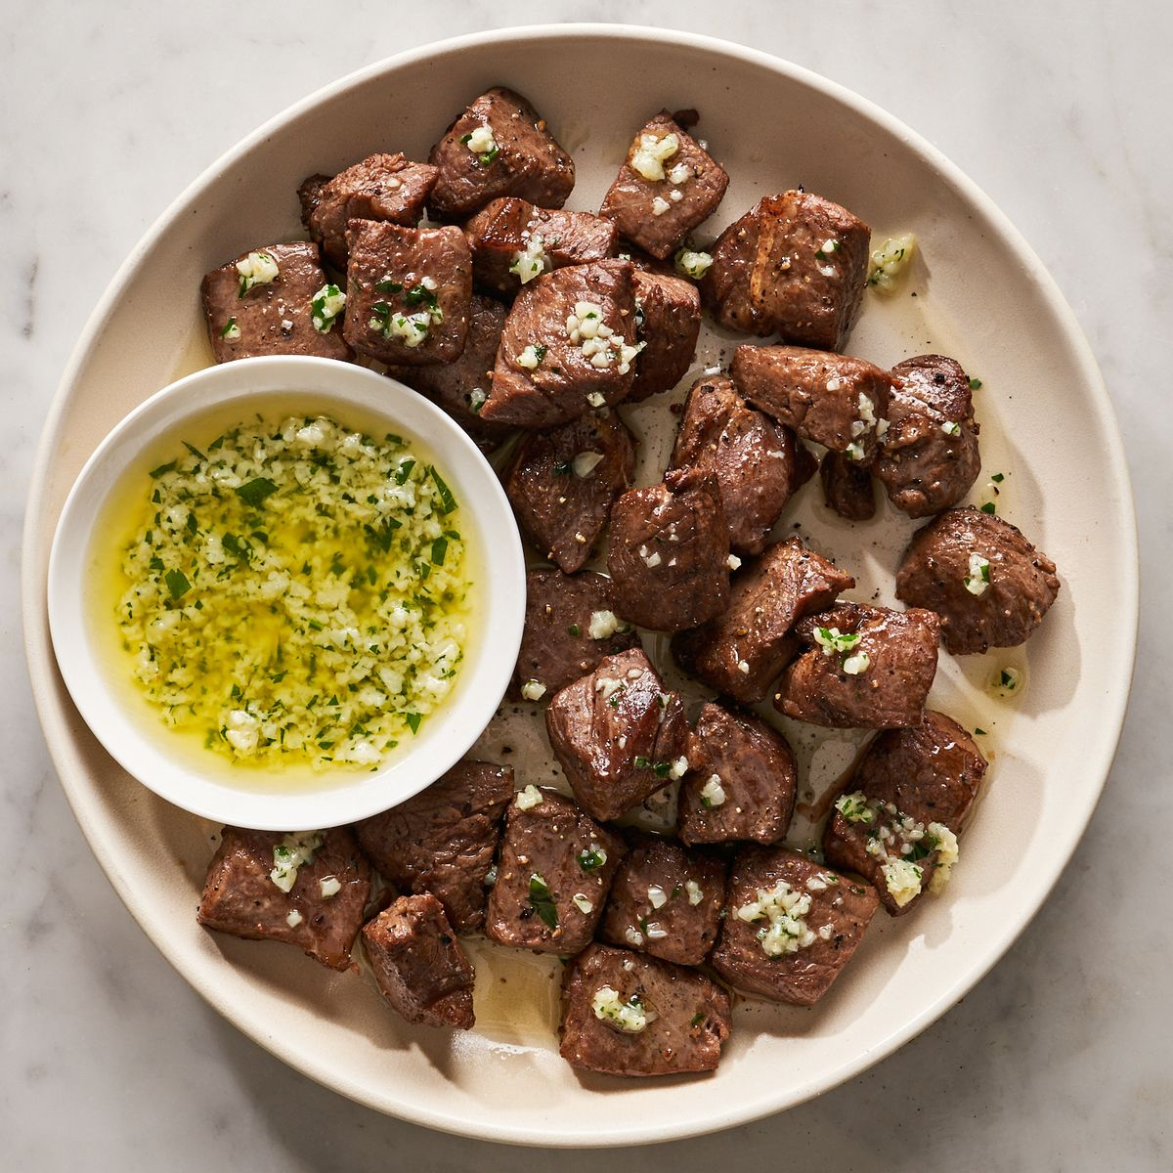
POČET PORCÍ | 4 porce
PŘÍPRAVA | 10 MINut
CELKOVÝ ČAS | 30 MINut
Steak Bites
SUROVINY
450 g steaku, nakrájeného na kostky
1 polévková lžíce worcestrové omáčky
1/2 lžičky čerstvě mletého černého pepře
2 1/2 lžičky soli
1/2 šálku másla
6 stroužků česneku, nasekaných nadrobno
2 lžičky (nebo více) jemně nasekané čerstvé petrželky
POSTUP
Předehřejte fritézu na 200 °C po dobu 5 minut. Mezitím ve větší míse smíchejte kousky steaku, worcestrovou omáčku, pepř a 2 lžičky soli.
Rozložte kousky steaku v jedné vrstvě na rošt fritézy a pečte postupně po várkách po dobu 2 minut, poté otočte a pečte další 1-2 minuty, dokud nebudou středně propečené, nebo déle do požadovaného stupně propečení. Hotové kousky steaku dejte na talíř a udržujte v teple.
Mezitím v malém hrnci na středním plameni rozpusťte 2 lžíce másla. Vmíchejte česnek, 1/2 lžičky soli a míchejte, dokud nezačne prskat a vonět, asi 1 minutu. Přidejte zbývajících 6 lžic másla a míchejte, dokud se nerozpustí, asi další 1 minutu. Sundejte z ohně a vmíchejte petrželku.
Steak pokapejte polovinou česnekového másla a posypte petrželkou. Podávejte se zbylým česnekovým máslem na namáčení.

Slide 20
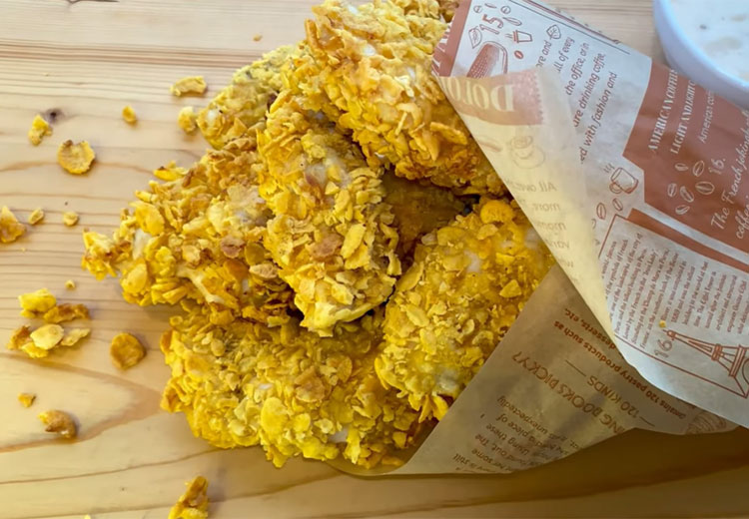
POČET PORCÍ | 4 porce
PŘÍPRAVA | 10 MINut
CELKOVÝ ČAS | 20 MINut
Kuřecí stripsy
SUROVINY
500 g kuřecích řízků
4 šálky cereálních vloček
2 vejce
Mouka
Česnekový prášek
Olivový olej
Sůl
Pepř
3-4 lžíce vody
POSTUP
V mělké misce rozšlehejte vejce s vodou. Do dalších dvou mělkých misek dejte zvlášť mouku a směs cereálních vloček.
Kuřecí řízky ochuťte solí, pepřem a česnekovým práškem.
Řízky postupně obalujte v mouce, vejcích a poté ve směsi cereálních vloček. Směs přitlačte na maso.
Vložte řízky do fritézy a pečte při 190 °C 12 minut. V polovině pečení řízky otočte a pečte dalších 6 minut, dokud nezezlátnou a maso není propečené.
*Zdroj receptu https://linktr.ee/cookisintheair

Slide 21
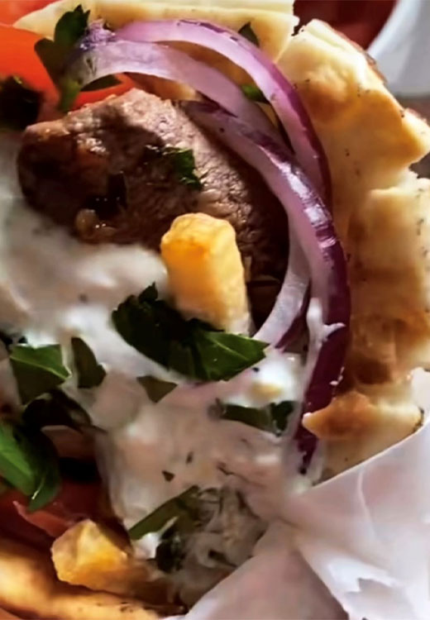
POČET PORCÍ | 5 porcÍ
PŘÍPRAVA | 5 MINut
CELKOVÝ ČAS | 20 MINut
Gyros
SUROVINY
3 steaky z vepřové krkovice na nudličky
1 lžička soli
1 lžička pepře
1 lžíce papriky
1/2 lžíce kmínu
4 lžíce hořčice
2 lžíce rajčatové šťávy
1 lžíce jablečného octa
POSTUP
Maso a zbytek ingrediencí dejte do mísy. Promíchejte a dejte do lednice na 30 minut až 3 hodiny odležet.
Vložte směs do horkovzdušné fritézy a pečte na program Maso/Steak. V polovině pečení promíchejte.
Podávejte s tortillou, bramborami a zeleninou.
*Zdroj receptu https://www.instagram.com/xristiannascooking_/

Slide 22
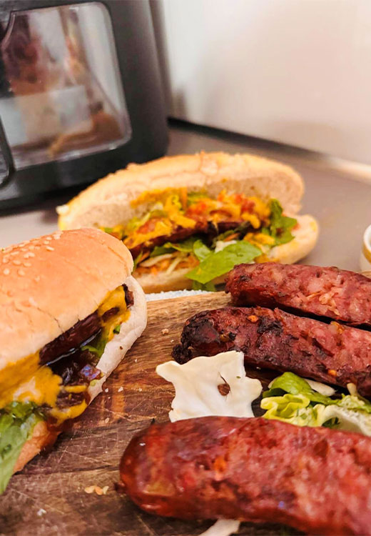
POČET PORCÍ | 4 porcE
PŘÍPRAVA | 5 MINut
CELKOVÝ ČAS | 10 MINut
Domácí Hot Dog
SUROVINY
2 klobásy rozkrojené na poloviny
Směs salátů
Cibulové chutney
Hořčice
Kečup
Hot dog bulky
POSTUP
Vložte klobásy do fritézy a pečte 10 minut při 180 °C.
Mezitím si připravte bulky, rozpulte je, poklaďte salátem a cibulovým chutney.
Jakmile jsou klobásy hotové, položte je na zeleninu a přidejte hořčici a kečup.
*Zdroj receptu https://www.instagram.com/xristiannascooking_/

Slide 23
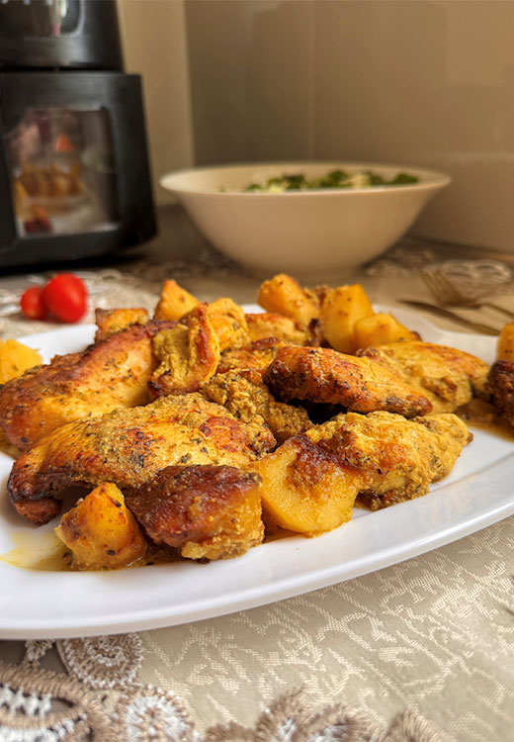
POČET PORCÍ | 5 porcÍ
PŘÍPRAVA | 10 MINut
CELKOVÝ ČAS | 1 hodina
Citronové kuře
SUROVINY
15 baby brambor nakrájených na polovinu
4 velká kuřecí prsa
7 lžic hořčice
Sůl
Pepř
Paprika
Kurkuma
Česnekový prášek
Oregano
1 1/2 sklenice vody
3 lžíce oleje
Šťáva ze 2 citronů
POSTUP
Nejprve nakrájejte brambory a obalte je ve 2 polévkových lžících směsi hořčice, soli a pepře.
Poté kuře z obou stran namarinujte kořením.
V mixéru vyšlehejte olej, hořčici a vodu. Zalijte směsí brambory a kuře.
Pečte asi 1 hodinu při 200 °C. Po 30 minutách otočte prsa a zamíchejte brambory.
V pravidelných intervalech otáčejte maso a promíchejte brambory.
Nakonec zalijte šťávou z citronů.
*Zdroj receptu https://www.instagram.com/xristiannascooking_/

Slide 24
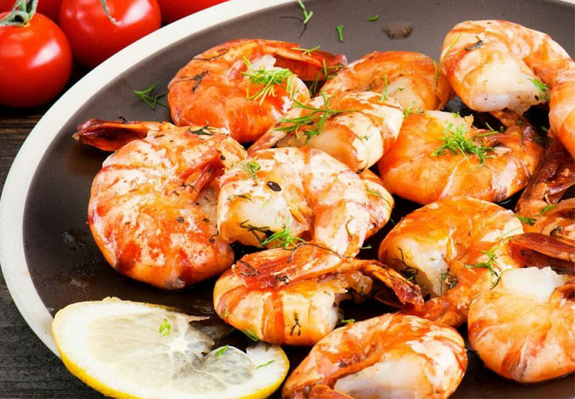
Ryby & mořské plody

Slide 25
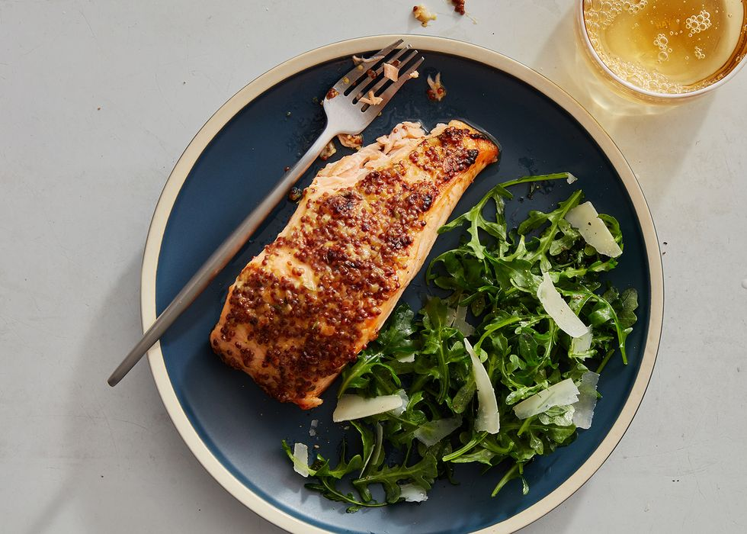
POČET PORCÍ | 2 porce
PŘÍPRAVA | 5 MINut
CELKOVÝ ČAS | 15 MINut
Losos s hořčicí a tymiánem
SUROVINY
2 filety z lososa
Sůl
Čerstvě mletý černý pepř
1 stroužek česneku, nasekaný
2 lžíce celozrnné hořčice
1 lžíce třtinového cukru
2 lžičky extra panenského olivového oleje
1/2 lžičky lístků čerstvého tymiánu
POSTUP
Lososa osolte a opepřete. V misce smíchejte česnek, hořčici, třtinový cukr, olej a tymián a směsí potřete filety lososa.
Filety rozložte na rošt horkovzdušné fritézy a pečte na 160 °C asi 20 minut, dokud nedosáhnete požadovaného propečení.

Slide 26
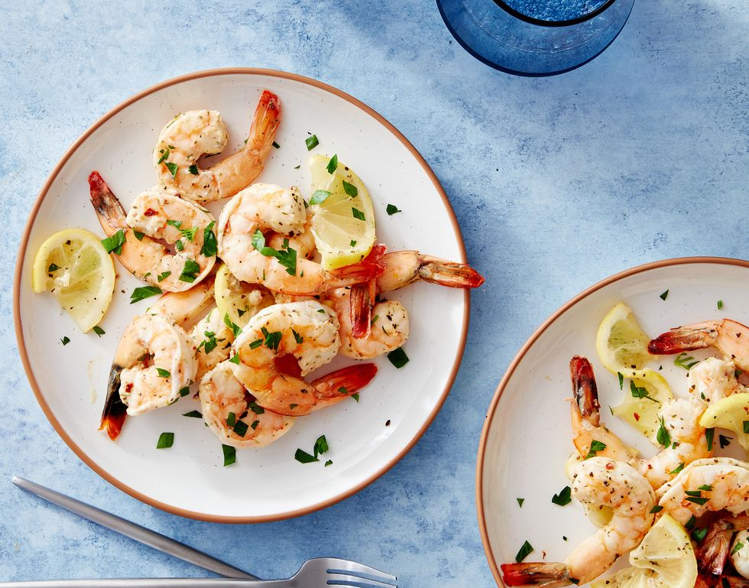
POČET PORCÍ | 4 porce
PŘÍPRAVA | 5 MINut
CELKOVÝ ČAS | 30 MINut
Krevety s česnekem
a citronem
SUROVINY
1 velký stroužek česneku, nasekaný
1 lžíce extra panenského olivového oleje
1 lžíce čerstvé citronové šťávy
1/4 lžičky drcených vloček červené papriky
1/4 lžičky soli
1/4 lžičky worcestrové omáčky
450 g velkých krevet s ocasem, oloupaných
1/2 citronu nakrájeného na tenké plátky, bez semínek
2 lžíce jemně nasekané čerstvé petrželky
POSTUP
Ve větší míse smíchejte česnek, olej, citronovou šťávu, vločky červené papriky, sůl a worcestrovou omáčku. Přidejte krevety a plátky citronu a promíchejte.
Rozložte krevety a plátky citronu v jedné vrstvě na rošt fritézy a pečte postupně po várkách při 160 °C 4-6 minut, dokud krevety nebudou neprůhledné a propečené.
Hotové krevety a plátky citronu rozdělte na talíře. Navrch posypte petrželkou.

Slide 27
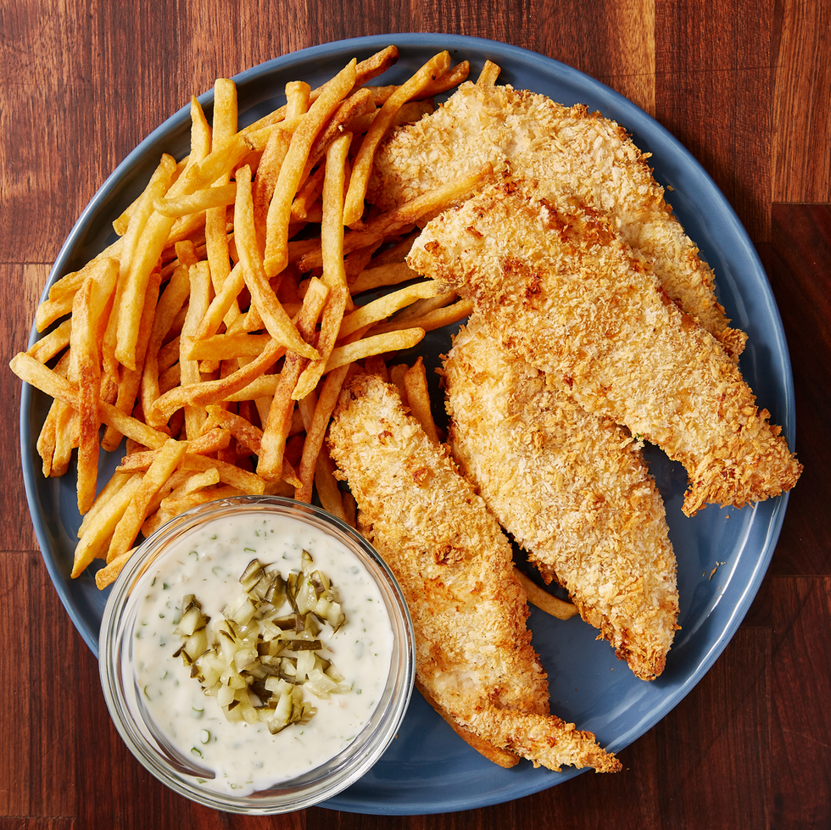
Pečená treska
POČET PORCÍ | 2 porce
PŘÍPRAVA | 10 MINut
CELKOVÝ ČAS | 30 MINut
SUROVINY
450 g tresky, nakrájené na 4 proužky
Sůl
Čerstvě mletý černý pepř
1/2 hrnku mouky
1 velké vejce
2 hrnky strouhanky
1 lžička koření na ryby
Klínky citronu, k podávání
Tatarská omáčka, k podávání
POSTUP
Rybu osušte a z obou stran osolte a opepřete.
Do mělkých misek dejte zvlášť mouku, vejce a strouhanku. Do strouhanky přidejte koření a promíchejte. Postupně po jednom obalujte rybu v mouce, ve vejci a nakonec ve strouhance.
Rozložte kousky ryby v jedné vrstvě na rošt fritézy a pečte postupně po várkách při 200 °C 10-12 minut, dokud ryba nezezlátne. V polovině pečení obraťte.
Podávejte s klínky citronu a tatarskou omáčkou.

Slide 28
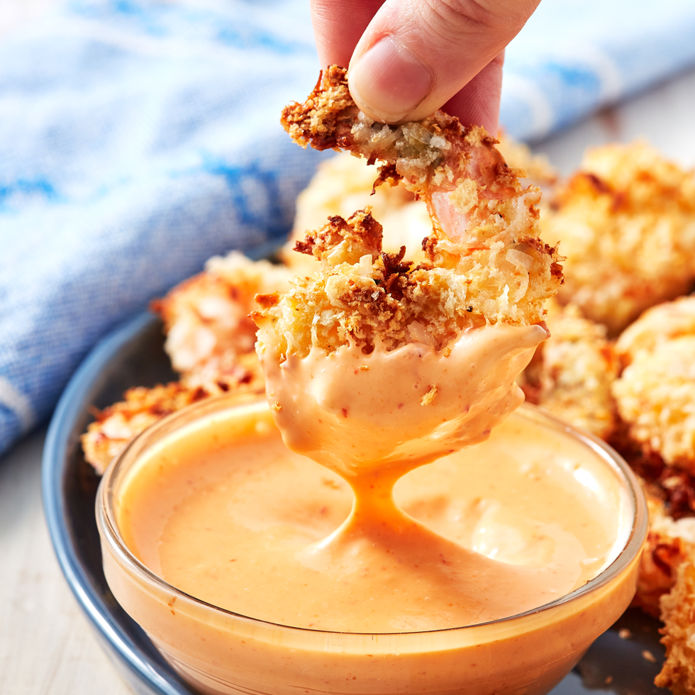
Kokosové krevety
POČET PORCÍ | 4 porce
PŘÍPRAVA | 5 MINut
CELKOVÝ ČAS | 25 MINut
SUROVINY
1/2 hrnku mouky
Sůl
Čerstvě mletý černý pepř
1 hrnek strouhanky
1/2 hrnku strouhaného slazeného kokosu
2 velká vejce, rozšlehaná
450 g velkých krevet s ocáskem, oloupaných a zbavených žilek
1/2 hrnku majonézy
1 polévková lžíce chilli omáčky
1 polévková lžíce sladké chilli omáčky
POSTUP
V jedné misce smíchejte mouku se solí a černým pepřem. V druhé misce rozšlehejte vejce a v další mělké misce smíchejte strouhanku a kokos.
Postupně obalujte krevety v mouce, vejci a strouhankové směsi a jemně přitlačte, aby směs přilnula.
Rozložte krevety v jedné vrstvě na rošt fritézy a pečte postupně po várkách při 200 °C 7-9 minut, dokud krevety nejsou zlatavě hnědé a propečené. V polovině pečení krevety otočte.
V malé misce smíchejte majonézu s pálivou a sladkou chilli omáčkou.
Vyskládejte krevety na talíř. Podávejte s omáčkou.

Slide 29
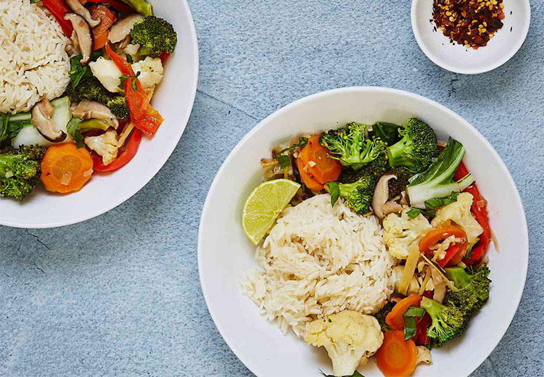
Zelenina

Slide 30
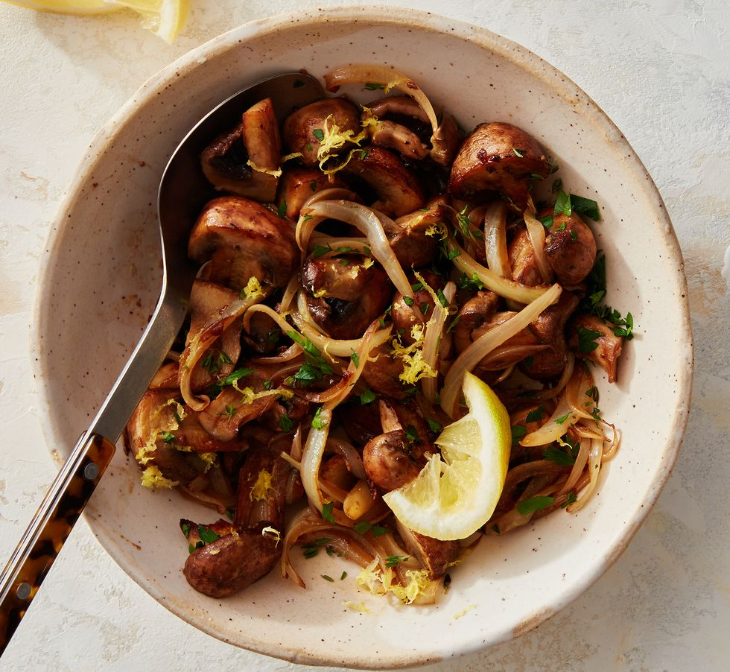
POČET PORCÍ | 2 porce
PŘÍPRAVA | 5 MINut
CELKOVÝ ČAS | 20 MINut
Žampiony na cibulce
SUROVINY
2 stroužky česneku, nasekané
2 lžíce extra panenského olivového oleje
4 lžičky čerstvé citronové šťávy plus 1/4 lžičky jemně nastrouhané citronové kůry k podávání
1 lžička soli
1 lžička worcestrové omáčky
450 g žampionů, rozpůlených nebo rozčtvrcených
1 malá žlutá cibule, nakrájená na tenké plátky
1 lžíce nasekané čerstvé petrželky
1 lžíce lístků čerstvého tymiánu
POSTUP
Ve větší tepluodolné míse smíchejte česnek, olej, citronovou šťávu, sůl a worcestrovou omáčku. Přidejte houby a cibuli a míchejte, houby nevstřebají olej (asi 30 vteřin).
Rozložte houby v jedné vrstvě na rošt fritézy a pečte postupně po várkách při 200 °C asi 13-15 minut, dokud houby a cibule nezměknou a nezezlátnou. V průběhu několikrát promíchejte, abyste zajistili rovnoměrné opečení.
Hotovou houbovou směs vraťte do mísy a promíchejte s petrželkou, tymiánem a citronovou kůrou.

Slide 31
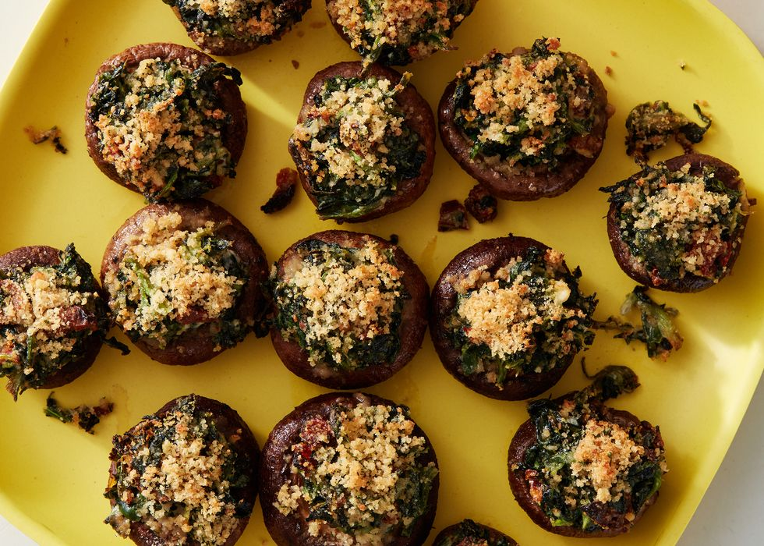
POČET PORCÍ | 2-4 porce
PŘÍPRAVA | 10 MINut
CELKOVÝ ČAS | 20 MINut
Toskánské plněné houby
SUROVINY
1/2 hrnku rozmraženého nakrájeného špenátu, vymačkaného do sucha
1/4 hrnku scezených sušených rajčat (asi 4 kusy), osušených a nakrájených nadrobno
56 g smetanového sýra
2 lžíce nasekané čerstvé bazalky a další na ozdobu
1 lžíce jemně nastrouhaného parmezánu
1/4 lžičky česnekového prášku
1/4 lžičky soli
čerstvě mletý černý pepř
230 g žampionů
1 lžíce strouhanky
POSTUP
Ve střední misce smíchejte špenát, rajčata, smetanový sýr, bazalku, parmezán, česnekový prášek, sůl a mletý pepř.
Odřízněte nožičky hub. Kloboučky hub položte klenutou stranou dolů a do každého klobouku navršte špenátovou směs. Navrch směs posypeme strouhankou.
Rozložte houby náplní nahoru v jedné vrstvě na rošt fritézy a pečte při 180 °C 8-10 minut, dokud houby nezměknou.
Hotové houby servírujte ozdobené bazalkou.

Slide 32
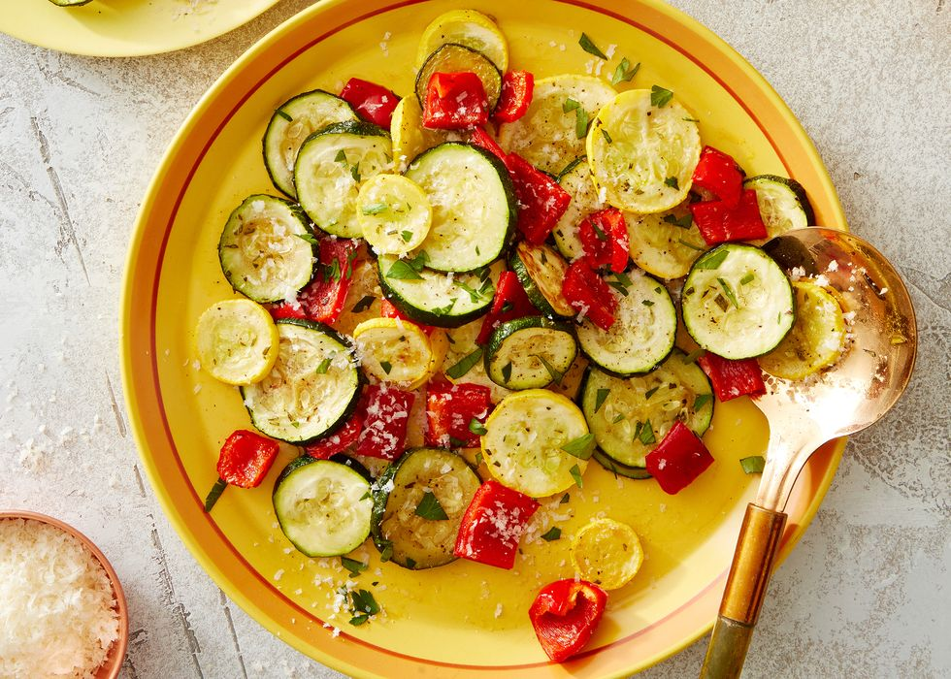
POČET PORCÍ | 2-4 porce
PŘÍPRAVA | 5 MINut
CELKOVÝ ČAS | 20 MINut
Restovaná zelenina
SUROVINY
1 malá letní dýně, nakrájená na kolečka
1 malá cuketa, nakrájená na kolečka
1 malá červená paprika, zbavená semínek a nakrájená na kousky
2 lžičky extra panenského olivového oleje
1 lžička nadrobno nasekaného čerstvého rozmarýnu
1/4 lžičky soli
1/4 lžičky čerstvě mletého černého pepře
1/4 hrnku nastrouhaného parmezánu a další k podávání
Nasekaná čerstvá petrželka, k podávání
POSTUP
Do velké mísy dejte dýni, cuketu, papriku, olej, rozmarýn, sůl a pepř a promíchejte. Zeleninovou směs rozložte na rošt horkovzdušné fritézy. Pečte při 200 °C asi 12 minut, dokud zelenina nezměkne a nezezlátne.
Hotovou zeleninu poté vraťte do mísy a promíchejte s parmezánem.
Rozdělte zeleninu na talíře, posypte petrželkou a parmezánem.

Slide 33
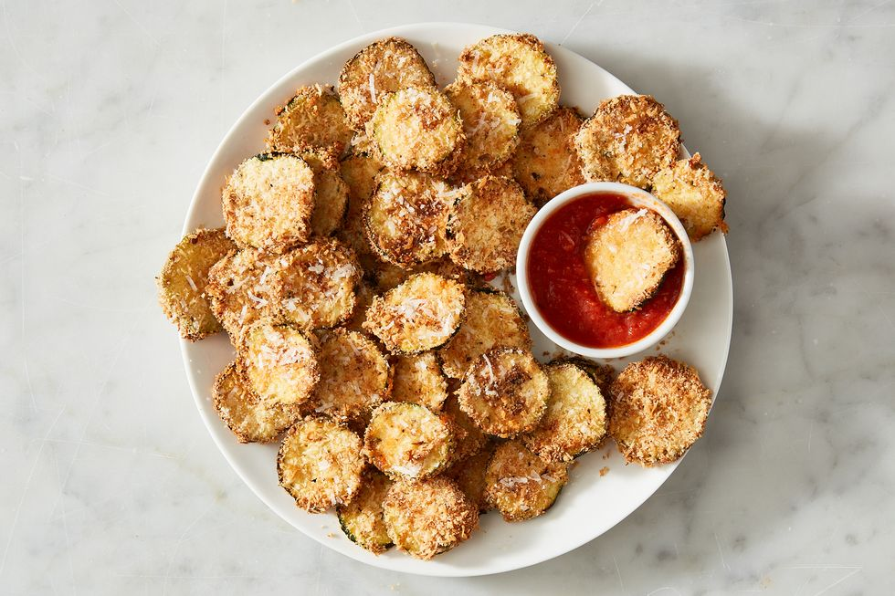
Obalovaná cuketa
POČET PORCÍ | 4 porce
PŘÍPRAVA | 10 MINut
CELKOVÝ ČAS | 1 hodina
SUROVINY
2 střední cukety nakrájené na kolečka
2 velká vejce
3/4 hrnku strouhanky
1/3 hrnku kukuřičné mouky
1/3 hrnku čerstvě nastrouhaného parmazánu
1 lžička sušeného oregana
1/4 lžičky česnekového prášku
Špetka drcených vloček červené papriky
Sůl
Čerstvě mletý černý pepř
Marinara, na servírování
POSTUP
Cuketu rozložte na talíř vyložený papírovými utěrkami a osušte.
V mělké misce rozšlehejte vejce. V další mělké misce smíchejte strouhanku, kukuřičnou mouku, parmezán, oregano, česnekový prášek a vločky červené papriky a dochuťte solí a černým pepřem.
Postupně obalujte kolečka cukety ve vejci a poté ve strouhankové směsi.
Rozložte cuketu v jedné vrstvě na rošt fritézy a pečte při 200 °C asi 18 minut, dokud není dokřupava z obou stran. V polovině pečení otočte. Podávejte teplé s marinarou.

Slide 34
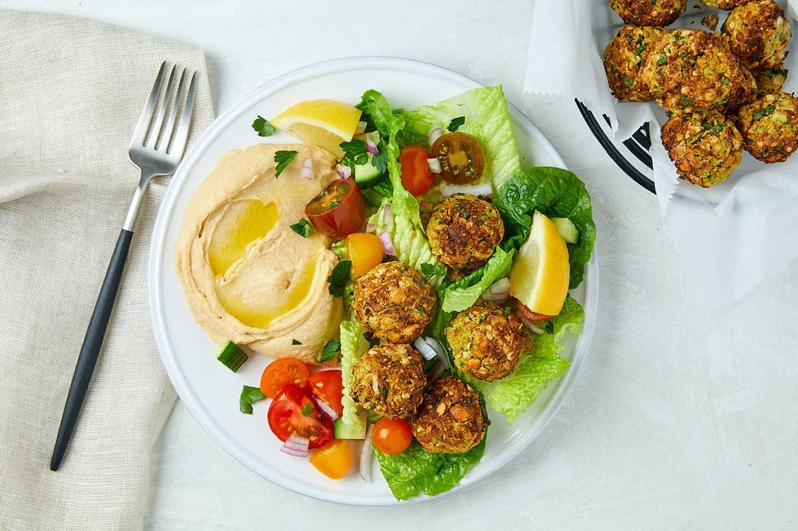
Falafel
POČET PORCÍ | 20 ks
PŘÍPRAVA | 10 MINut
CELKOVÝ ČAS | 45 MINut
SUROVINY
1/2 žluté cibule, nakrájené na čtvrtky
1/4 hrnku lístků koriandru
1/4 hrnku lístků petržele
4 stroužky česneku
2 plechovky cizrny, opláchnuté a okapané
2 lžičky mletého kmínu
1 lžička prášku na pečení
1 lžička sušeného koriandru
Sůl
1/2 lžičky drcených vloček červené papriky a další
1/3 hrnku tahini
Šťáva z 1/2 citronu
3 lžíce (nebo více) vody
POSTUP
V sekáčku potravin nasekejte nahrubo cibuli, koriandr, petržel a česnek. Přidejte cizrnu, kmín, prášek do pečiva, koriandr, 1 lžičku soli a 1/2 lžičky vloček červené papriky. Zpracujte směs, dokud se cizrna nerozseká na kousky a přestaňte těsně předtím, než se směs změní na pastu. Ochutnejte a případně dochuťte kořením.
Odeberte asi 2 lžíce cizrnové směsi a zlehka vytvarujte kouli, aniž byste ji příliš mačkali, jinak by byl falafel příliš tuhý. Rozložte kuličky v jedné vrstvě na rošt fritézy a pečte po várkách při 180 °C asi 15 minut, dokud nezhnědnou.
Mezitím v misce smíchejte tahini a citronovou šťávu. Přidejte vodu a míchejte, dokud se nespojí, a takto přidávejte další vodu po 1 lžíci, dokud nedosáhnete požadované konzistence. Dochuťte solí a vločkami červené papriky.
Podávejte falafel s omáčkou, v salátu nebo v pita chlebu.

Slide 35
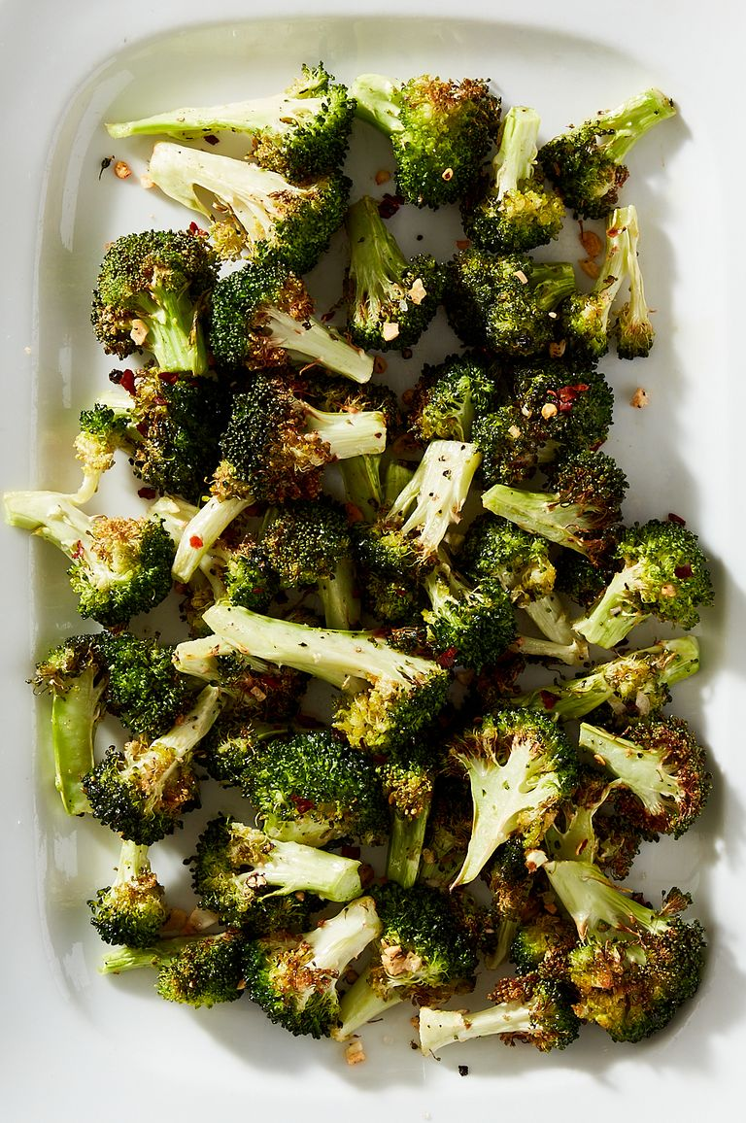
Pečená brokolice
POČET PORCÍ | 4 porce
PŘÍPRAVA | 10 MINut
CELKOVÝ ČAS | 20 MINut
SUROVINY
1 střední brokolice, nakrájená na růžičky
1 stroužek česneku, nasekaný
1 lžíce extra panenského olivového oleje
Sůl
Čerstvě mletý černý pepř
Špetka drcených vloček červené papriky
POSTUP
Ve velké míse smíchejte brokolici s česnekem a olejem, dochuťte solí, černým pepřem a vločkami červené papriky.
Rozložte kousky brokolice v jedné vrstvě na rošt fritézy a pečte po várkách při 180 °C asi 10 minut do měkka a do křupava.

Slide 36
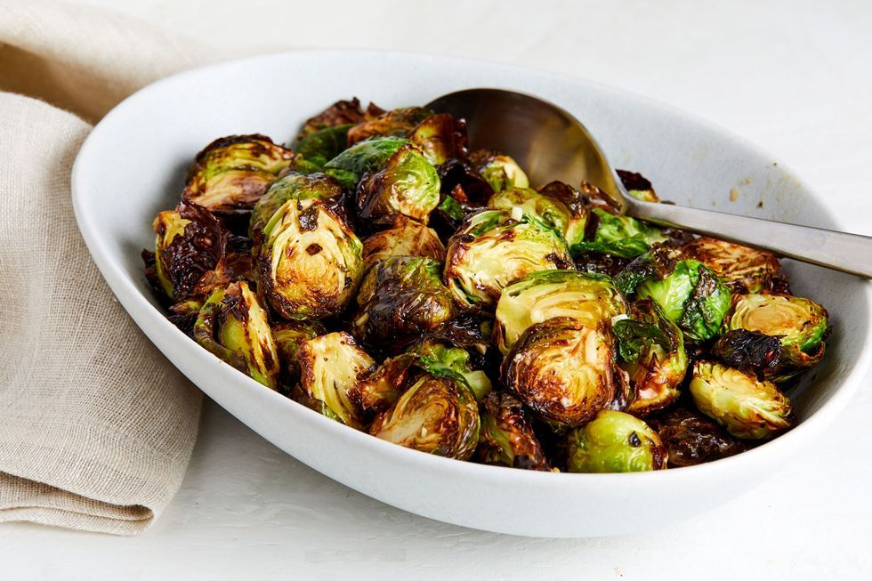
Pečená růžičková kapusta
POČET PORCÍ | 4 porce
PŘÍPRAVA | 10 MINut
CELKOVÝ ČAS | 30 MINut
SUROVINY
450 g růžičkové kapusty, rozpůlené
1 lžíce extra panenského olivového oleje
Sůl
Čerstvě mletý černý pepř
Špetka drcených vloček červené papriky
Šťáva z 1/2 citronu
1 stroužek česneku, nasekaného
1 lžíce medu
1 lžíce octa z červeného vína
2 lžičky hořčice
POSTUP
V míse promíchejte růžičkovou kapustu s olejem, dochuťte solí, černým pepřem a vločkami červené papriky a poté znovu promíchejte.
Rozložte kapustičky v jedné vrstvě na rošt fritézy a pečte po várkách při 190 °C asi 18 minut, dokud nezhnědnou. V polovině pečení promíchejte.
V malé misce smíchejte citronovou šťávu, česnek, med, ocet a hořčici a dochuťte solí a černým pepřem.
Hotovou růžičkovou kapustu dejte do misky, přelijte dresinkem a dobře promíchejte.

Slide 37
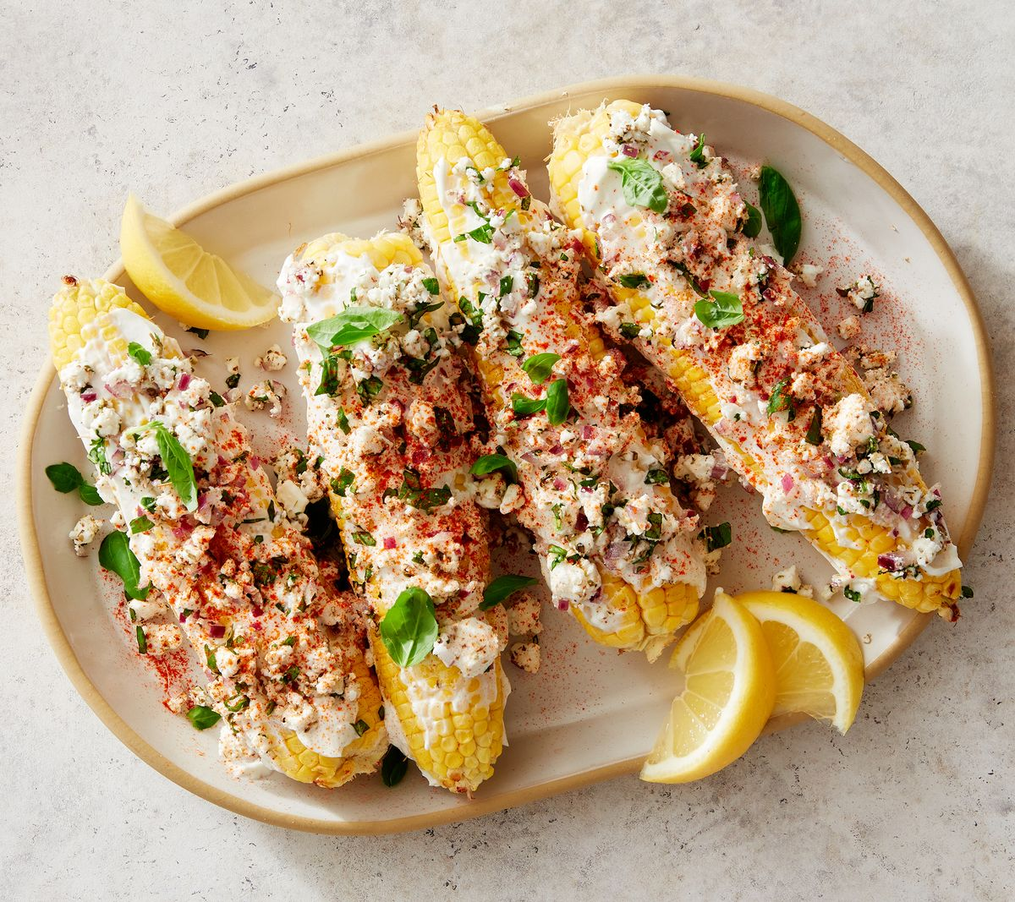
POČET PORCÍ | 4 porce
PŘÍPRAVA | 5 MINut
CELKOVÝ ČAS | 25 MINut
Kukuřičné klasy
SUROVINY
4 kukuřičné klasy, oloupané, případně rozpůlené
1 šálek jemně nastrouhané fety
3 polévkové lžíce nadrobno nakrájené červené cibule
2 lžičky jemně nasekané čerstvé bazalky a další k podávání
1 1/4 lžičky sušeného oregana
1/2 hrnku plnotučného řeckého jogurtu
1/2 lžičky sladké nebo uzené papriky
Klínky citronu, k podávání
POSTUP
Rozložte kukuřice v jedné vrstvě na rošt fritézy a pečte po várkách při 200 °C asi 10-12 minut, dokud nebudou jasně žluté a měkké. V polovině pečení otočte.
Mezitím v misce smíchejte fetu, cibuli, bazalku a oregano.
Na každý klas rozprostřete 2 polévkové lžíce jogurtu a poté přidejte směs s fetou. Posypte paprikou a ozdobte bazalkou. Podávejte teplé nebo při pokojové teplotě s klínky citronu.

Slide 38
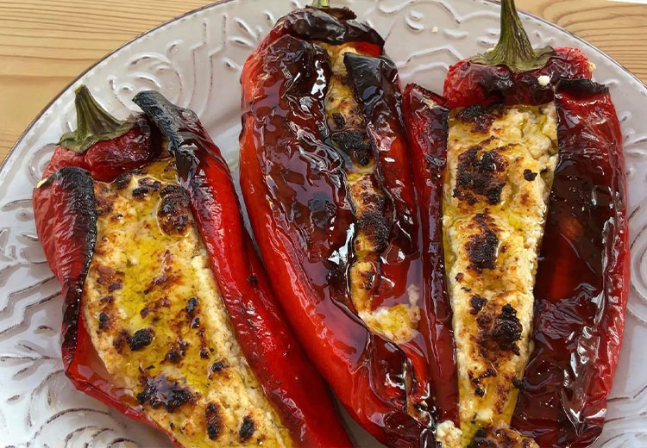
POČET PORCÍ | 4 porce
PŘÍPRAVA | 10 MINut
CELKOVÝ ČAS | 28 MINut
Papriky plněné sýrem feta
SUROVINY
4 papriky
200 g sýra feta
200 g smetanového sýra
2 lžíce olivového oleje
2 lžíce jogurtu
½ polévkové lžíce uzené papriky
½ polévkové lžíce česnekového prášku
½ polévkové lžíce sušené máty
Tymián
Pepř
POSTUP
Papriky rozřízněte a odstraňte semínka.
Do misky dejte fetu a utřete ji. Přidejte smetanový sýr a utřete stejným způsobem.
Přidejte jogurt, olivový olej, uzenou papriku, česnekový prášek, suchou mátu, pepř a dobře promíchejte.
Papriky naplňte směsí. Rošt fritézy pomažte olivovým olejem, poklaďte paprikami a pomažte je také olivovým olejem.
Pečte při 200 °C 18 minut.
Hotové papriky zakápněte olivovým olejem a posypte tymiánem.
*Zdroj receptu https://linktr.ee/cookisintheair

Slide 39
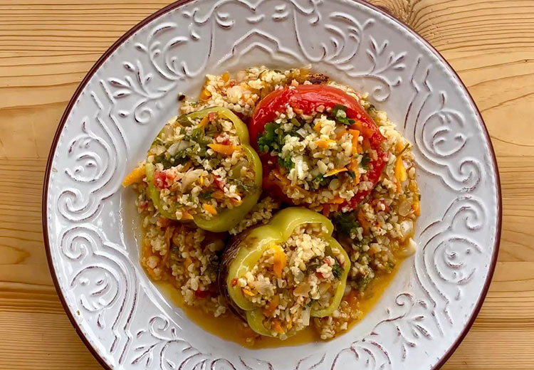
Gemista s ovesnými vločkami
POČET PORCÍ | 7 kusů
PŘÍPRAVA | 20 MINut
CELKOVÝ ČAS | 50 MINut
SUROVINY
5 paprik
2 zralá rajčata
2 šálky ovesných vloček
Rajčatová omáčka
1 mrkev
1 cibule
1/2 svazku petrželky
2 lžíce strouhanky
4 lžíce olivového oleje
3 1/2 šálku vroucí vody
Sůl
Pepř
POSTUP
Uvařte 3 šálky vody, osolte, vsypte 2 šálky ovesných vloček a nechte nabobtnat.
Oloupejte papriky a rajčata.
Do misky dejte rajčatovou omáčku, nakrájenou cibuli a mrkev a promíchejte.
Do velké mísy dejte všechny ingredience na náplň (ovesné vločky, rajčatovou omáčku s cibulí a mrkví), dochuťte solí a pepřem, přidejte 2 polévkové lžíce olivového oleje, ½ svazku nasekané petrželky a důkladně promíchejte.
Pomocí lžíce naplňte zeleninu a zbylou náplň rozprostřete na dno silikonové formy.
Zalijte ½ šálkem vroucí vody a položte zeleninu dnem vzhůru.
Přidejte olivový olej a posypte povrch zeleniny 2 polévkovými lžícemi strouhanky.
Vložte silikonovou formu do fritézy a pečte při 190 °C po dobu 30 minut.
*Zdroj receptu https://linktr.ee/cookisintheair

Slide 40
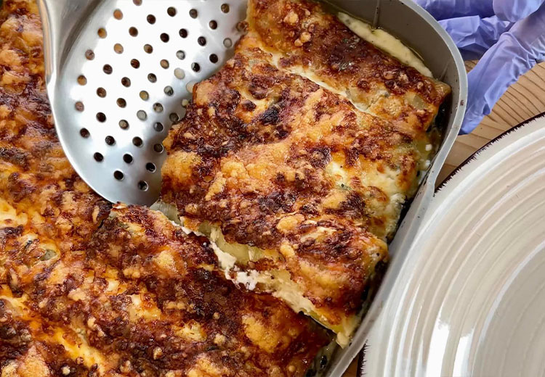
POČET PORCÍ | 12 kusů
PŘÍPRAVA | 20 MINut
CELKOVÝ ČAS | 40 MINut
Cannelloni se špenátem
a sýrem
SUROVINY
12 ks cannelloni
1/2 kila mraženého špenátu
200 g smetanového sýra
100 g sýra feta
1 střední cibule
1/2 svazku kopru
200 ml smetany
3 lžíce olivového oleje
2-3 lžíce strouhaného sýra Gruyere
Sůl
Pepř
POSTUP
Nakrájejte střední cibuli a ½ svazku kopru.
Do pánve nalijte 3 polévkové lžíce olivového oleje, přidejte cibuli a orestujte.
Přidejte špenát, krátce promíchejte, poté přidejte kopr a dochuťte solí a pepřem.
Sundejte pánev z plamene, než se vyvaří veškerá tekutina.
Špenát nechte v misce 10 minut vychladnout. Poté přidejte smetanový sýr a promíchejte.
Naplňte cannelloni, zbylou náplň rozetřete na dno silikonové formy a navrch položte cannelloni.
Zalijte smetanou se solí, pepřem a nastrouhaným sýrem Gruyere.
Pečte při 180 °C po dobu 20 minut.
*Zdroj receptu https://linktr.ee/cookisintheair

Slide 41
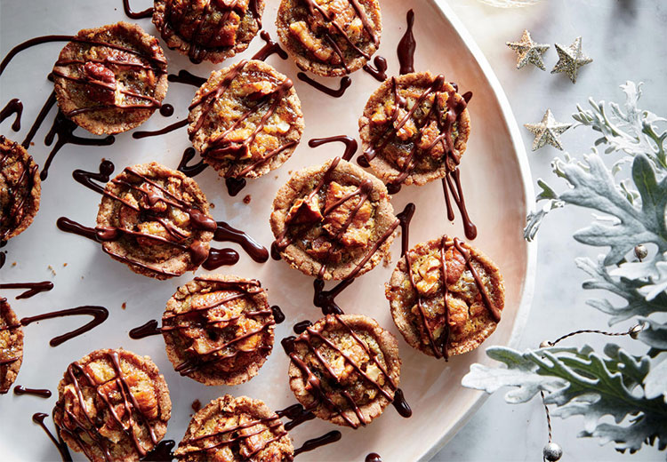
Sladké pochoutky

Slide 42
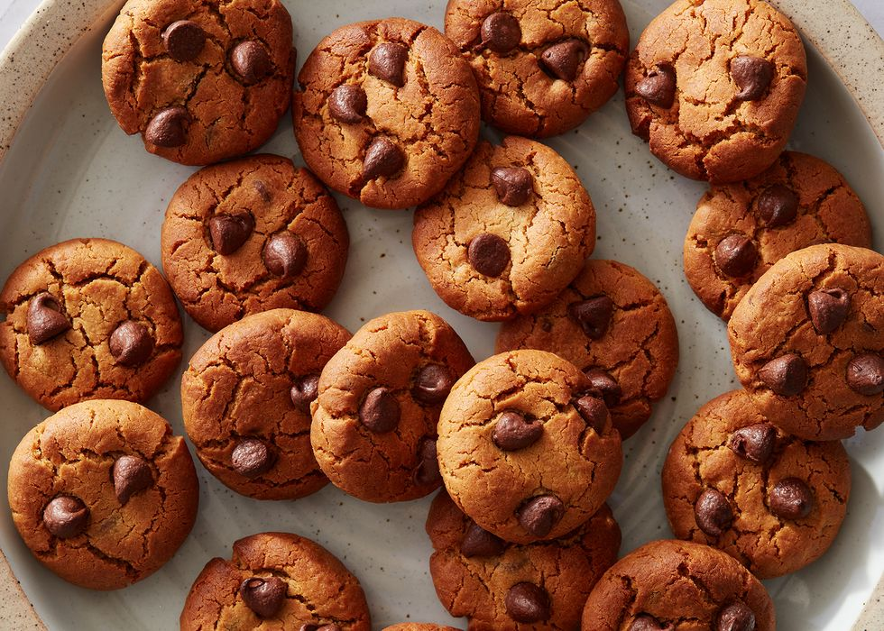
POČET PORCÍ | 24 ks
PŘÍPRAVA | 10 MINut
CELKOVÝ ČAS | 30 MINut
Čokoládové cookies
s arašídovým máslem
SUROVINY
1 velké vejce
1 hrnek krémového arašídového másla
1/3 hrnku světle hnědého cukru
1 lžička vanilkového extraktu
1/2 lžičky jedlé sody
Špetka soli
1/3 hrnku polosladkých čokoládových lupínků
POSTUP
V míse našlehejte vejce, přidejte arašídové máslo, hnědý cukr, vanilkový extrakt, jedlou sodu a sůl. Míchejte, dokud se směs nespojí a trochu nezhoustne, asi 15 vteřin. Vmíchejte čokoládové lupínky.
Těsto rozdělte na kuličky (asi 1 zarovnanou polévkovou lžíci těsta na jednu kuličku). Každou kuličku pak zploštěte do tvaru sušenky.
Fritovací rošt vyložte pečicí fólií a po stranách ponechte přesah. Umístěte sušenky na rošt ve vzdálenosti asi 1,5 cm od sebe. Pečte při 170 °C do zhnědnutí, asi 5 až 7 minut. Opatrně vyjměte fólii se sušenkami z fritézy, přesuňte ji na mřížku a nechte vychladnout, dokud sušenky neztuhnou, asi 5 minut. Pomocí tenké stěrky poté přendejte sušenky na mřížku a nechte úplně vychladnout.

Slide 43
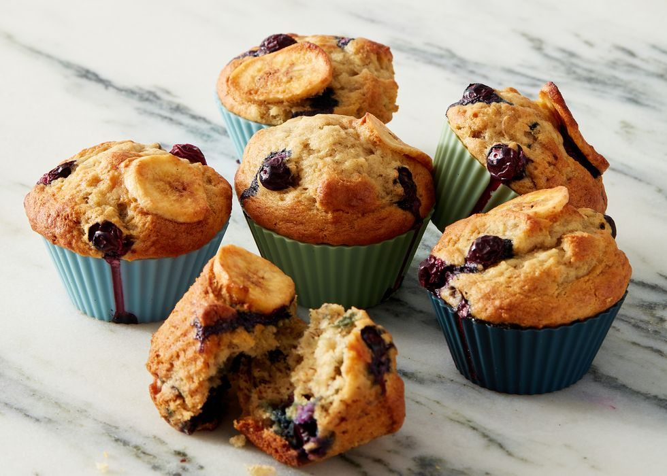
POČET PORCÍ | 14 ks
PŘÍPRAVA | 10 MINut
CELKOVÝ ČAS | 40 MINut
Banánové muffiny
s borůvkami
SUROVINY
3/4 hrnku mouky
3/4 hrnku celozrnné mouky
1 lžička prášku do pečiva
1 lžička jedlé sody
1/4 lžičky soli
3 velké přezrálé banány
1 velké vejce
3/4 hrnku světle hnědého cukru
1/3 hrnku rostlinného oleje
1/4 hrnku zakysané smetany
1 lžička vanilkového extraktu
1 hrnek čerstvých nebo mražených borůvek (nerozmražených, pokud jsou zmrazené)
14 banánových lupínků
POSTUP
V míse smíchejte mouku, celozrnnou mouku, prášek do pečiva, jedlou sodu a sůl.
Ve velké míse rozmačkejte vidličkou banány, přidejte vejce, hnědý cukr, olej, zakysanou smetanu a vanilkový extrakt a promíchejte.
Přidejte suché přísady k mokrým přísadám a míchejte, dokud se směs nespojí. Vmíchejte borůvky.
Naberte těsto pomocí 1/3 hrnku odměrky do 14 silikonových forem na muffiny. Navrch dejte 1 banánový lupínek.
Do fritovací nádoby naskládejte naplněné formy na muffiny ve vzdálenosti asi 1,5 cm od sebe. Pečte při 160 °C 7 minut. Vršky zakryjte alobalem, aby nezhnědly příliš brzy, a pokračujte v pečení, dokud se muffiny nenafouknou a po zapíchnutí špejle na ní neulpívá těsto.
Hotové muffiny přendejte na mřížku a nechte vychladnout.

Slide 44
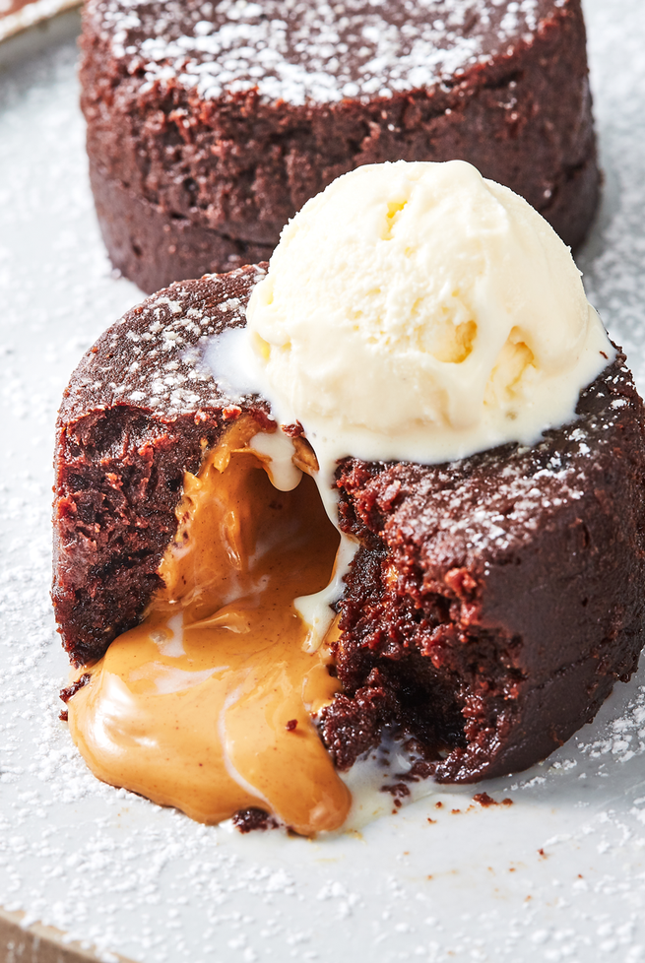
Dortíky s tekutou náplní
z arašídového másla
POČET PORCÍ | 4 porce
PŘÍPRAVA | 10 MINut
CELKOVÝ ČAS | 45 MINut
SUROVINY
1/2 hrnku (1 tyčinka) másla nakrájeného na kostky a další na vymazání forem
1 hrnek čokoládových lupínků
1/2 hrnku moučkového cukru plus další na posypání
2 velká vejce plus 2 žloutky
1 lžička vanilkového extraktu
1/4 hrnku neslazeného kakaového prášku
1/4 hrnku mouky
1/2 lžičky soli
4 lžíce arašídového másla
1 hrnek vody
POSTUP
Vymažte 4 malé zapékací misky máslem. V misce vhodné do mikrovlnné trouby smíchejte máslo a čokoládové lupínky a rozpouštějte v 30vteřinových intervalech, dokud se nerozpustí. Přidejte moučkový cukr, vejce, žloutky a vanilkový extrakt a vyšlehejte do hladka. Přidejte kakaový prášek, mouku a sůl a šlehejte, dokud se nespojí.
Naplňte zapékací misky do poloviny těstem a poté do každé přidejte asi 1 vrchovatou polévkovou lžíci arašídového másla. Poté zalijte zbylým těstem a formy zakryjte hliníkovou fólií.
Vložte zapékací misky do fritézy a pečte při 190 °C 12 minut. Poté odstraňte fólii a pečte dalších 6 minut.
Opatrně vyjměte misky z fritézy. Přejeďte nožem nebo špachtlí kolem okrajů a vyklopte na talíř. Před podáváním poprašte moučkovým cukrem.

Slide 45
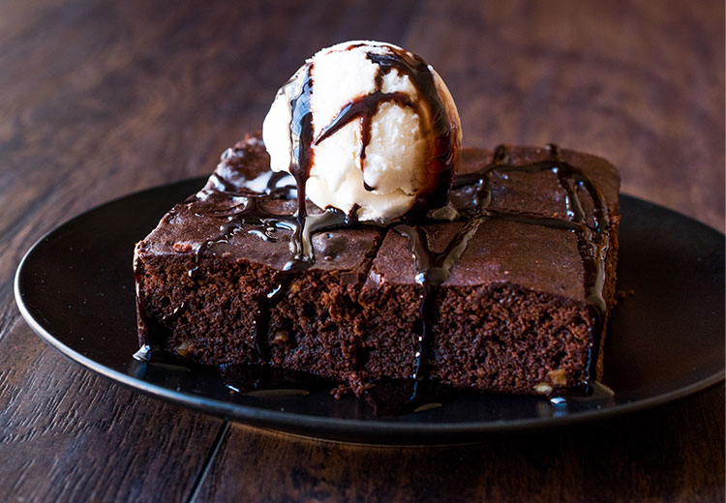
Brownies
POČET PORCÍ | 2 porce
PŘÍPRAVA | 5 MINut
CELKOVÝ ČAS | 35 MINut
SUROVINY
1/2 hrnku krystalového cukru
1/3 hrnku kakaového prášku
1/4 hrnku mouky
1/4 lžičky prášku do pečiva
Špetka soli
1/4 hrnku másla, rozpuštěného a vychladlého
1 velké vejce
POSTUP
Kulatou dortovou formu o průměru 15 cm vymažte máslem. V míse smíchejte cukr, kakaový prášek, mouku, prášek do pečiva a sůl.
V misce vyšlehejte rozpuštěné máslo a vejce. Smíchejte se sypkými ingrediencemi a míchejte, dokud se nespojí.
Těsto na brownies přeneste do připravené dortové formy a nahoře uhlaďte. Pečte ve fritéze při 170 °C 16-18 minut. Před krájením nechte 10 minut vychladnout.

Slide 46
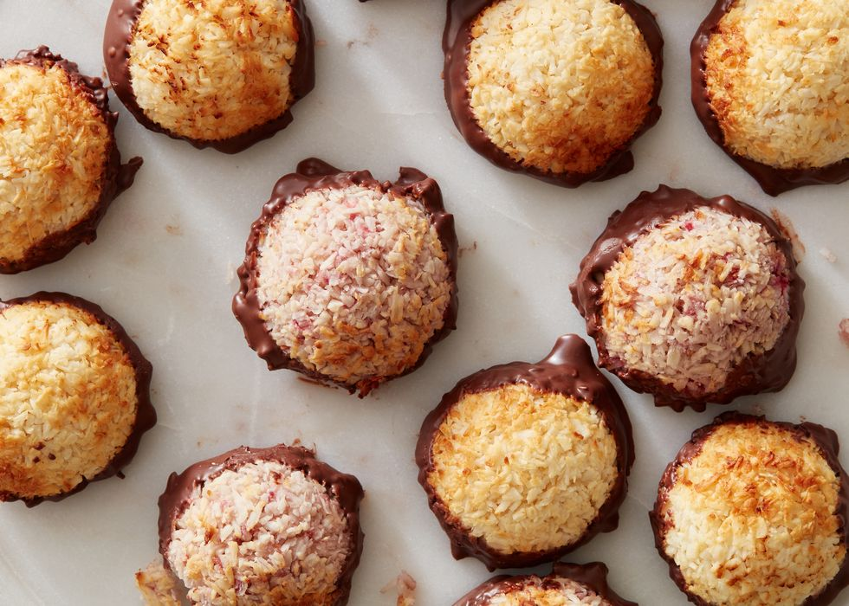
POČET PORCÍ | 12-16 KS
PŘÍPRAVA | 5 MINut
CELKOVÝ ČAS | 45 MINut
Kokosky
POSTUP
V misce ušlehejte bílky, med a sůl do pěny. Vmíchejte strouhaný kokos.
Fritovací nádobu s roštem vyložte hliníkovou fólií a po stranách ponechejte asi 2,5 cm přesah. Fólii lehce potřete olejem na vaření.
Pomocí lžíce tvořte ze směsi na fólii kopečky ve vzdálenosti asi 6 cm od sebe. Pečte při 160 °C 3-5 minut, dokud kokosky neztuhnou a místy nezezlátnou. Otočte a pečte ještě 1-2 minuty, dokud nebude plochá strana ztuhlá a suchá na dotek. Hotové kokosky opatrně vyjměte z fritézy a nechte vychladnout.
Malý plech vyložte pergamenem. V tepluodolné misce smíchejte kousky čokolády a kokosový olej. Zahřívejte v mikrovlnné troubě asi 1 minutu a průběžně míchejte, dokud se čokoláda nerozpustí a nebude hladká.
Plochou stranu kokosek namáčejte do čokolády a pokládejte je na připravený plech plochou stranou dolů. Ponechte asi 20 minut v chladu, dokud čokoláda neztuhne.
SUROVINY
2 velké vaječné bílky
4 lžičky medu
Špetka soli
1 1/2 hrnku strouhaného kokosu
Olivový olej ve spreji
1/2 hrnku polosladkých čokoládových lupínků
1 lžička panenského kokosového oleje

Slide 47
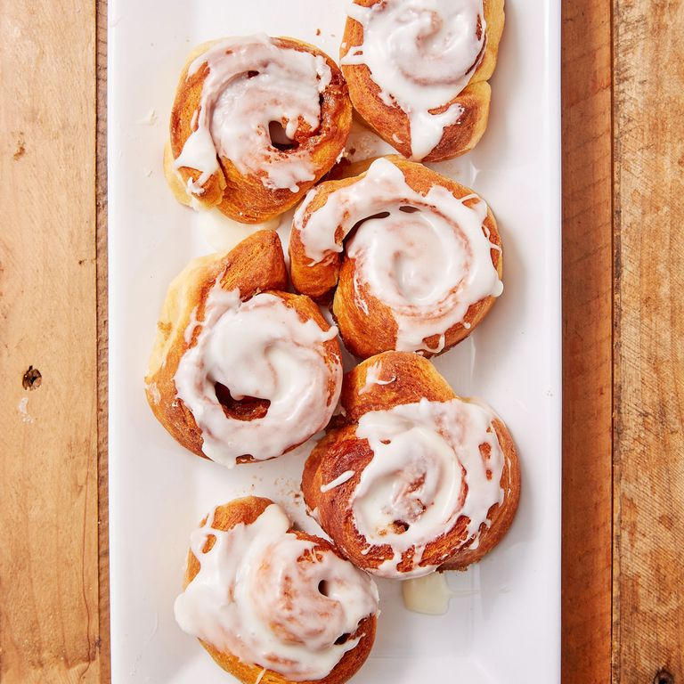
POČET PORCÍ | 6 porcÍ
PŘÍPRAVA | 5 MINut
CELKOVÝ ČAS | 30 MINut
Skořicové rolky
SUROVINY
NA ROLKY
2 lžíce rozpuštěného máslo a další na potření
1/3 hrnku hnědého cukru
1/2 lžičky mleté skořice
Sůl
Mouka na pomoučení
1 balení listového těsta
NA POLEVU
56 g smetanového měkkého sýra
1/2 hrnku moučkového cukru
1 lžíce plnotučného mléko (v případě potřeby více)
POSTUP
Příprava rolek: Rošt fritézy vyložte pečicím papírem a potřete máslem. V misce smíchejte máslo, hnědý cukr, skořici a větší špetku soli.
Na lehce pomoučené ploše vyválejte těsto, přeložte jej napůl a vyválejte obdélník cca 23x18 cm. Těsto potřete máslovou směsí, na delší straně ponechte okraj cca 6 mm. Srolujte těsto po delší straně jako roládu a poté rozkrájejte příčně na 6 kusů.
Rozložte rolky na rošt fritézy.
Pečte po várkách na 170 °C asi 10 minut dozlatova nebo dokud nejsou rolky propečené.
Příprava polevy: V míse ušlehejte smetanový sýr, moučkový cukr a mléko. V případě potřeby přidejte po lžičkách více mléka, dokud není poleva řidší.
Ještě teplé skořicové rolky potřete polevou a podávejte.

Slide 48
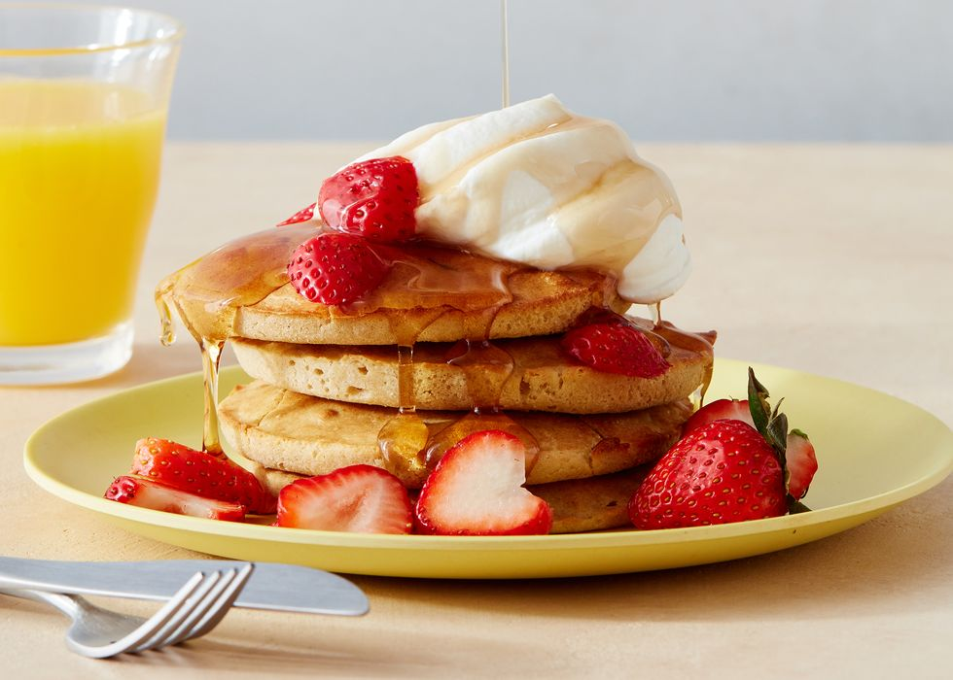
POČET PORCÍ | 1-2 porce
PŘÍPRAVA | 5 MINut
CELKOVÝ ČAS | 20 MINut
Ovesné lívance
SUROVINY
3/4 hrnku ovesné mouky
3/4 lžičky prášku do pečiva
1/4 lžičky soli
1 velké vejce
1/2 hrnku plnotučného mléka
1 lžíce rozpuštěného másla
1 lžička javorového sirupu a další pro podávání
1/2 lžičky vanilkového extraktu
Olivový olej ve spreji
Řecký jogurt a čerstvé ovoce k podávání
POSTUP
V míse smíchejte mouku, prášek do pečiva a sůl.
V další misce ušlehejte dohromady mléko, vejce, máslo, javorový sirup a vanilkový extrakt. Poté smíchejte dohromady se suchou směsí.
Vymažte formu o průměru 15 cm olejem ve spreji a nalijte do ní čtvrtinu (asi 1/4 hrnku) těsta. Umístěte formu do nádoby fritézy. Pečte při 200 °C asi 3 minuty, dokud není lívanec nafouknutý a lehce zlatavý. Opakujte se zbývajícím těstem.
Hotové lívance potřete jogurtem, polijte sirupem a ozdobte nakrájeným ovocem.

Slide 49
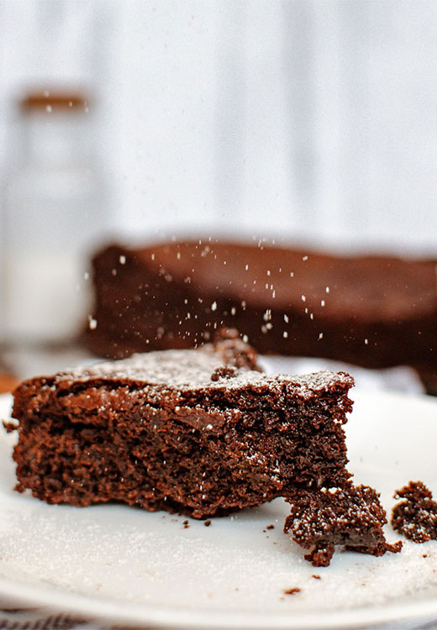
POČET PORCÍ | 4-6 porcÍ
PŘÍPRAVA | 10 MINut
CELKOVÝ ČAS | 30 MINut
Veganský čokoládový moučník
SUROVINY
200 g mouky
130 g cukru
1 lžička prášku do pečiva
1 lžička jedlé sody
1 vanilinový prášek
60 g kakaového prášku
50 g rostlinného oleje
100 g pomerančového džusu
120 g horké vody
1 lžička octa
POSTUP
Ve střední míse smíchejte mouku, prášek do pečiva, cukr, jedlou sodu, vanilin a kakao.
Poté přidejte horkou vodu, rostlinný olej, pomerančový džus a ocet a vše smíchejte, dokud se suroviny nespojí.
Směs nalijte do silikonové dortové formy a vložte ji do nádoby horkovzdušné fritézy. Pečte na 160 °C asi 30 minut.
Před podáváním moučník posypte moučkovým cukrem.
*Zdroj receptu https://linktr.ee/cookisintheair

Slide 50
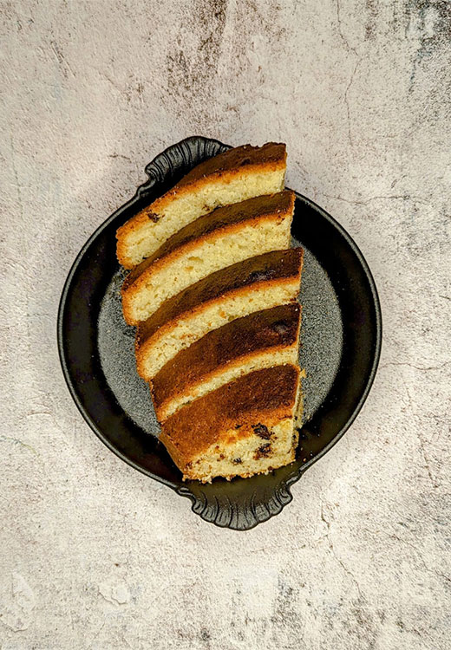
POČET PORCÍ | 6 KOUSKŮ
PŘÍPRAVA | 10 MINut
CELKOVÝ ČAS | 50 MINut
Vanilkový moučník
SUROVINY
250 g mouky
1 lžíce kypřicího prášku
50 g rozpuštěného másla
75 g olivového oleje
175 g cukru krystal
2 vejce
130 g mléka
1 lžíce vanilkového extraktu (nebo vanilinu)
Čokoládové pecky
POSTUP
Vyšlehejte máslo, olej a cukr. Přidejte jedno po druhém vejce. Šlehejte další 2-3 minuty (můžete šlehat pomocí mixéru nebo ručně).
Za pomalejšího šlehání zvolna přimíchejte mouku, mléko a vanilkový extrakt. Nakonec přidejte čokoládové pecky.
Předehřejte horkovzdušnou fritézu na 160 °C.
Formu na dort vymažte máslem a vysypte moukou. Namísto vymazání můžete formu také vyložit pečicím papírem. Směs nalijte do formy.
Pečte při 160 °C 40 minut. Poté zapíchněte do moučníku špejli, a pokud se na ni těsto nelepí, je moučník hotový. V opačném případě pečte ještě dalších 5 minut.
Hotový moučník vyjměte z fritézy a nechte jej před vyjmutím z formy alespoň 10 minut vychladnout.
*Zdroj receptu
https://www.airfrying.gr/

Slide 51
POČET PORCÍ | 15 KOUSKŮ
PŘÍPRAVA | 5 MINut
CELKOVÝ ČAS | 20 MINut
Kakaové muffiny
SUROVINY
105 g mouky
20 g kakaa
60 g olivového oleje
80 g cukru krupice
1 vejce
70 g mléka
1 lžíce vanilkového extraktu
Čokoládové pecky
POSTUP
Vyšlehejte olej a cukr a přidejte vejce. Pokračujte ve šlehání 2-3 minuty mixérem nebo šlehačem.
Pokračujte v mírném šlehání a pomalu přidávejte mouku, mléko, vanilku a kakao. Nakonec přidejte čokoládové pecky.
Předehřejte horkovzdušnou fritézu na 160 °C.
Připravte si formy na muffiny (silikonové nebo papírové na jedno použití) a naplňte je asi do poloviny.
Pečte při 160 °C 15 minut.
Muffin propíchněte špejlí, pokud se na ni těsto nelepí, je hotový. V opačném případě pečte při stejné teplotě další 3 minuty.
Vyjměte muffiny z fritézy a před vyjmutím z formy je nechte alespoň 10 minut vychladnout.
*Zdroj receptu
https://www.airfrying.gr/

Slide 52
Banánový chlebíček
PŘÍPRAVA | 6 MINut
CELKOVÝ ČAS | 31 MINut
SUROVINY
1-2 banány (hodně zralé)
45 g másla (rozpuštěného)
100 g pšeničné mouky
1 vejce (malé)
½ polévkové lžíce jedlé sody
1 lžíce vanilkového extraktu
½ polévkové lžíce skořice
Špetka soli
POSTUP
Předehřejte horkovzdušnou fritézu na 175 °C.
Banány v misce dobře rozmačkejte vidličkou. Přidejte rozpuštěné máslo a promíchejte.
Pokračujte v míchání, přidejte do mísy jedlou sodu (pozor, ne prášek do pečiva) a sůl. Poté přidejte cukr, rozšlehané vejce, vanilkový extrakt, skořici a nakonec mouku.
Dobře promíchanou směs vložte do formy a pečte 25 minut při 175 °C.
Po 25 minutách píchněte do těsta špejlí, pokud se na ni těsto nelepí, je chlebíček hotový. V opačném případě pečte dalších 5 minut Pokud je již chlebíček zvenku opečený, zakryjte nádobu po zbytek pečení hliníkovou fólií.
*Zdroj receptu
https://www.airfrying.gr/

Slide 53
Vanilkové muffiny s kousky čokolády
POČET PORCÍ | 10 KOUSKŮ
PŘÍPRAVA | 5 MINut
CELKOVÝ ČAS | 20 MINut
SUROVINY
125 g mouky
60 g olivový olej
80 g cukru krupice
1 vejce
70 g mléka
1 lžíce vanilkového extraktu
Čokoládové pecky
POSTUP
Vyšlehejte olej a cukr a přidejte vejce. Pokračujte ve šlehání 2-3 minuty mixérem nebo šlehačem.
Pokračujte v mírném šlehání a pomalu přidávejte mouku, mléko, vanilku a kakao. Nakonec přidejte čokoládové pecky.
Předehřejte horkovzdušnou fritézu na 160 °C.
Připravte si formy na muffiny (silikonové nebo papírové na jedno použití) a naplňte je asi do poloviny.
Pečte při 160 °C 15 minut.
Muffin propíchněte špejlí, pokud se na ni těsto nelepí, je hotový. V opačném případě pečte při stejné teplotě další 3 minuty.
Vyjměte muffiny z fritézy a před vyjmutím z formy je nechte alespoň 10 minut vychladnout.
*Zdroj receptu
https://www.airfrying.gr/

Slide 54
POČET PORCÍ | 1 porce
PŘÍPRAVA | 5 MINut
CELKOVÝ ČAS | 15 MINut
Domácí granola
SUROVINY
1 zralý banán
1 lžíce arašídového másla
Asi 1 šálek ovesných vloček
1 lžíce kakaa
Skořice
Nasekané ořechy
V závislosti na požadovaném množství upravte množství surovin.
POSTUP
Banán dobře rozmačkejte.
Přidejte arašídové máslo, kakao a skořici a promíchejte.
Postupně přidávejte ovesné vločky, dokud se vám směs nepřestane lepí na ruce.
Rozprostřete na plech.
Pečte 15 minut na 180 °C. Po 7 minutách nakrájejte a zamíchejte, aby se opekla i druhá strana.
Přidejte ořechy dle vlastního výběru a promíchejte, případně polijte polevou dle chuti.
*Zdroj receptu
https://www.instagram.com/xristiannascooking_/

Slide 55
POČET PORCÍ | 1 porce
PŘÍPRAVA | 5 MINut
CELKOVÝ ČAS | 30 MINut
Jablečný koláč
SUROVINY
1 velké nakrájené jablko
1 lžíce medu
1 vejce
Šťáva z půlky pomeranče
Hřebíček
Skořice
6 nasekaných vlašských ořechů
180 g mletých ovesných vloček
Mandlové máslo k podávání
POSTUP
Nakrájejte jablko a posypte ho medem, skořicí a hřebíčkem.
Přidejte vejce a pomerančovou šťávu. Dobře promíchejte.
Vsypte mleté ovesné vločky s nastrouhanými vlašskými ořechy a promíchejte.
Pečte při 160 °C 30 minut.
Nakonec potřete mandlovým máslem.
*Zdroj receptu
https://www.instagram.com/xristiannascooking_/

Slide 56
POČET PORCÍ | 6 porce
PŘÍPRAVA | 8 MINut
CELKOVÝ ČAS | 40 MINut
Banánové chlebové brownies
SUROVINY
Asi 3 velké velmi zralé banány
70 g kokosového (nebo třtinového) cukru
1/2 lžičky sody
5 g prášku do pečiva
60 g kokosového oleje
Vanilkový extrakt (nebo vanilková semínka)
220 g mouky
Špetka soli
50 g čokolády na kousky
1 lžíce skořice
2 lžíce kakaa
POSTUP
Ve velké míse rozmačkejte vidličkou banány.
Poté přidejte prášek do počiva, jedlou sodu, sůl, kokosový cukr, vanilku, skořici, olej, polovinu mouky a dobře promíchejte.
Čokoládu nasekejte na malé kousky a přidejte ke směsi spolu se zbytkem mouky.
Vezměte malou nebo jednorázovou dortovou formu, vymažte ji tukem a nalijte do ní směs.
Pečte při 160 °C 40 minut. Poté špejlí zkontrolujte, zda je těsto pečené, případně pečte dalších 10 minut.
*Zdroj receptu
https://www.instagram.com/xristiannascooking_/

Slide 57
Předkrmy

Slide 58
POČET PORCÍ | 4 porce
PŘÍPRAVA | 5 MINut
CELKOVÝ ČAS | 25 MINut
Křupavé brambory
SUROVINY
450 g malých brambor, rozpůlených
1 lžíce extra panenského olivového oleje
1 lžička česnekového prášku
Sůl
Čerstvě mletý černý pepř
Klínek citronu, k podávání
Čerstvě nasekaná petrželka, na ozdobu
POSTUP
Ve míse smíchejte brambory s olejem, česnekovým práškem a dochuťte solí a pepřem.
Rozložte brambory na rošt horkovzdušné fritézy a pečte při 200 °C 10 minut. Poté brambory promíchejte a pečte dalších 8 až 10 minut, dokud nezezlátnou a nezměknou.
Na upečené brambory vymačkejte citronovou šťávu a před podáváním ozdobte petrželkou.

Slide 59
Bramborové krokety
POČET PORCÍ | 5 porcÍ
PŘÍPRAVA | 15 MINut
CELKOVÝ ČAS | 25 MINut
SUROVINY
3 hrnky bramborové kaše
3 plátky nakrájené slaniny
2/3 hrnku strouhaného sýru čedar
2 lžíce nasekané pažitky
1/2 lžičky česnekového prášku
Sůl
Čerstvě mletý černý pepř
2 rozšlehaná vejce
1 1/3 hrnku strouhanky
POSTUP
V pánvi opečte slaninu do křupava. Nechte okapat na talíři s papírovou utěrkou. Rozdrobte slaninu do velké mísy a smíchejte s bramborovou kaší, čedarem, pažitkou a česnekovým práškem. Dochuťte solí a pepřem.
Do dvou samostatných misek dejte rozšlehané vejce a strouhanku. Z bramborové směsi vytvořte v dlaních koule a obalujte je ve vejci a poté ve strouhance.
Rozložte krokety v jedné vrstvě na rošt horkovzdušné fritézy a pečte po várkách při 190 °C asi 10 minut, dokud strouhanka nezezlátne.
Hotové krokety před podáváním dochuťte solí.

Slide 60
POČET PORCÍ | 2-4 porce
PŘÍPRAVA | 10 MINut
CELKOVÝ ČAS | 25 MINut
Pečené sladké brambory
SUROVINY
1 velký sladký brambor, nakrájený na kostičky
1 malá žlutá cibule, nakrájená nadrobno
1 malá červená paprika, zbavená semínek a nakrájená nadrobno
3 lžíce extra panenského olivového oleje
1 1/2 lžičky uzené papriky
Sůl
Čerstvě mletý černý pepř
2 jarní cibulky nakrájené na tenké plátky
Nasekaný čerstvý kopr, k podávání
POSTUP
V míse smíchejte sladké brambory, cibuli, papriku, olej, uzenou papriku, 1 lžičku soli a 1/4 lžičky pepře.
Rozložte směs v jedné vrstvě na rošt horkovzdušné fritézy a pečte po várkách při 200 °C asi 15 minut, dokud brambory nezhnědnou a nejsou upečené. V polovině pečení promíchejte.
Hotovou směs rozdělte na talíře a posypte jarní cibulkou a koprem.

Slide 61
Podmáslové cibulové kroužky
POČET PORCÍ | 4 porce
PŘÍPRAVA | 20 MINut
CELKOVÝ ČAS | 45 MINut
SUROVINY
1 hrnek mouky
1/3 hrnku jemné kukuřičné mouky
3/4 hrnku kukuřičného škrobu
1 lžička prášku do pečiva
1 lžička čerstvě mletého černého pepře
1/4 lžičky uzené papriky
1 vejce, lehce rozšlehané
3/4 hrnku podmáslí
1/4 hrnku sody
2 velké cibule, nakrájené na silné kroužky
Sůl, na posypání
Kečup, k podávání
Majonéza, k podávání
POSTUP
V míse smíchejte mouku, kukuřičnou krupici, kukuřičný škrob, prášek do pečiva, pepř a papriku. V další misce rozšlehejte vejce, podmáslí a sodu.
Cibulové kroužky obalte ve směsi mouky a poté namočte do vaječné směsi. Přebytek setřeste, pak znovu obalte ve směsi mouky a znovu ve vaječné směsi.
Rošt fritézy vyložte pečicím papírem a vymažte sprejem na vaření. Rozložte kroužky v jedné vrstvě na rošt horkovzdušné fritézy a pečte po várkách při 200 °C asi 8-10 minut dozlatova.

Slide 62
POČET PORCÍ | 2 porce
PŘÍPRAVA | 5 MINut
CELKOVÝ ČAS | 15 MINut
Avokádový toast se sázeným vejcem
SUROVINY
2 tenké plátky celozrnného chleba
1 velké avocado
1 lžíce citronové šťávy
2 lžičky nasekaných lístků bazalky plus natrhané lístky k podávání
Sůl
Olivový olej ve spreji
4 lžičky vlažné vody
2 velká vejce
1/2 hrnku cherry nebo hroznových rajčat, rozkrojených
Drcené vločky červené papriky (volitelné)
POSTUP
Rozložte plátky chleba v jedné vrstvě na rošt fritézy a opečte při 170 °C asi 3-4 minuty do světle zlaté barvy. V polovině doby otočte. Poté dejte toasty na talíře.
Pomocí lžíce vydlabejte dužinu avokáda do misky. Přidejte citronovou šťávu, nasekanou bazalku a špetku soli. Rozmačkejte nahrubo vidličkou a případně dochuťte solí.
Vymažte 2 malé zapékací misky sprejem na vaření. Naplňte každou 2 lžičkami vody a do každé rozklepněte 1 vejce.
Vložte zapékací misky do horkovzdušné fritézy a pečte při 170 °C 6-8 minut, dokud bílky neztuhnou, ale žloutky jsou ještě tekuté.
Natřete avokádovou směs na toasty. Opatrně vyjměte zapékací misky z horkovzdušné fritézy. Přejeďte špachtlí kolem okrajů vajec a poté je vyklopte na avokádovou směs a otočte vejce dnem vzhůru.
Dochuťte špetkou soli a podávejte s rajčaty. Ozdobte natrhanou bazalkou a vločkami červené papriky.

Slide 63
POČET PORCÍ | 4-6 porcÍ
PŘÍPRAVA | 0 MINut
CELKOVÝ ČAS | 15 MINut
Vejce natvrdo
SUROVINY
4 velká vejce
Voda a led, pro ledovou lázeň
POSTUP
Předehřejte horkovzdušnou fritézu na 130 °C. Vložte na rošt vejce a pečte 15 minut, aby byla natvrdo. Pro měkčí žloutky pečte 12-13 minut; u vajec naměkko 9-10 minut.
Zatímco se vejce vaří, připravte si ledovou lázeň. Jakmile jsou vejce hotová, dejte je do ledové lázně, aby se zastavilo vaření. Po vychladnutí vejce oloupejte a podávejte.

Slide 64
Opečené Ravioli
POČET PORCÍ | 6 porcÍ
PŘÍPRAVA | 10 MINut
CELKOVÝ ČAS | 1 HODINA
SUROVINY
2 velká vejce
1/2 hrnku mléka
1 hrnek strouhanky
1/4 hrnku čerstvě nastrouhaného parmezánu a další pro podávání
Sůl
Čerstvě mletý černý pepř
450 g zmrazených ravioli
Marinara, ohřátá (k podávání)
POSTUP
Velký plech vyložte pečičím papírem. V mělké misce rozšlehejte vejce a mléko. V další mělké misce smíchejte strouhanku a parmezán. Dochuťte solí a pepřem.
Postupně namáčejte ravioli ve vaječné směsi, obalujte ve strouhance, přitlačte, a poté ponořte zpět do vaječné směsi. Položte na připravený plech. Zmrazte do ztuhnutí (cca 30 minut).
Rozložte v jedné vrstvě na rošt horkovzdušné fritézy a pečte po várkách při 200 °C po dobu 7 minut. Hotové ravioli vyjměte z fritézy a posypte parmezánem.
Podávejte teplé s omáčkou marinara na namáčení.

Slide 65
Vaječné rolky
POČET PORCÍ | 12 porcÍ
PŘÍPRAVA | 10 MINut
CELKOVÝ ČAS | 30 MINut
SUROVINY
12 obalů na vaječné rolky
12 plátků provolone
12 plátků lahůdkové šunky
36 plátků feferonky
1 hrnek nastrouhané mozzarelly
1 hrnek nakrájených pepperoncini
1/4 hrnku čerstvě nastrouhaného parmezánu
Dresink, na servírování
POSTUP
Umístěte obal na rolky na čistý povrch a do středu vložte plátek provolone. Navrch dejte jeden plátek šunky, 3 plátky feferonky a mozzarellu s pepperoncini. Přeložte spodní polovinu přes směs a poté přeložte po stranách. Srolujte a spojte konec několika kapkami vody.
Vaječné rolky pečte po várkách při 195 °C asi 12 minut dozlatova. V polovině pečení otočte.

Slide 66
Mozzarellové tyčinky
POČET PORCÍ | 6 porcÍ
PŘÍPRAVA | 5 MINut
CELKOVÝ ČAS | 2 HODINY 25 MINut
SUROVINY
6 tyčinek mozzarelly
1 hrnek strouhanky
Sůl
Čerstvě mletý černý pepř
2 velká vejce, rozšlehaná
3 lžíce mouky
Teplá marinara, k podávání
POSTUP
Tyčinky mozzarelly zmrazte, dokud neztuhnou, alespoň 2 hodiny.
Do 3 mělkých misek dejte zvlášť strouhanku, vejce a mouku. Strouhanku bohatě osolte a opepřete.
Zmrazené tyčinky mozzarelly obalte v mouce, ve vajíčku, poté ve strouhance, znovu ve vajíčku a opět ve strouhance.
Rozložte obalené tyčinky v jedné vrstvě na rošt horkovzdušné fritézy a pečte po várkách při 200 °C po dobu 6 minut, dokud nezezlátnou a nebudou zvenku křupavé a uvnitř rozteklé.
Podávejte s teplou omáčkou marinara na namáčení.

Slide 67
Feta v listovém těstě
s medem
POČET PORCÍ | 1 porce
PŘÍPRAVA | 2 MINutY
CELKOVÝ ČAS | 7 MINut
SUROVINY
80 g sýru feta (plátek)
½ plátku listového těsta
Olivový olej
Sezam (pražený)
POSTUP
Předehřejte horkovzdušnou fritézu na 200 °C.
Ukrojte polovinu plátku listového těsta a rozložte jej na vál. Povrch těsta potřete olivovým olejem.
Položte plátek sýru několik cm od okraje těsta. Plátek sýru zarolujte do těsta.
Přebytečné okraje těsta můžete odříznout tak, aby zůstaly 2-3 cm těsta na levé i pravé straně sýra. Konce těsta poté zmačkněte k sobě.
Vložte sýr do horkovzdušné fritézy a pečte při 200°C po dobu 5 minut, v polovině pečení otočte.
Hotový sýr podávejte s medem a sezamovými semínky, lehce opraženými na pánvi bez oleje.
*Zdroj receptu
https://www.airfrying.gr/

Slide 68
POČET PORCÍ | 4 KOUSKY
PŘÍPRAVA | 5 MINut
CELKOVÝ ČAS | 30 MINut
Sýrové preclíky
SUROVINY
200 g jogurtu
2 vejce
170 g slunečnicového oleje
Špetka soli
Pepř
200 g sýru feta
100 g různých sýrů
Tolik mouky, aby se těsto nelepilo na ruce
POSTUP
Všechny suroviny dejte do mísy a míchejte, dokud se těsto nespojí a nepřestane lepit na ruce.
Na pomoučené desce vytvarujte preclíky.
Vložte je do fritézy a pečte při 180 °C 40 minut. V polovině pečení preclíky otočte.
*Zdroj receptu
https://www.instagram.com/xristiannascooking_/

Slide 69
POČET PORCÍ | 6 porcÍ
PŘÍPRAVA | 2,5 HODINY
CELKOVÝ ČAS | 3,5 HODINY
Domácí rustikální chléb
SUROVINY
600 g žluté mouky
470 ml teplé vody
1 sáček droždí
1 lžíce medu
1 lžička soli
POSTUP
Dejte ingredience do mísy, promíchejte a vypracujte těsto. Těsto je poměrně lepivé, ale už nepřidávejte mouku. Nechte na teplém místě vykynout.
Po 40 minutách s trochou oleje na rukou sejměte těsto ze stěn a hněťte pohyby zevnitř ven.
Nechte 1-11 hodin kynout. Pokud máte čas, ponechte těsto přes noc v lednici.
Poté prohněťte na lehce pomoučené desce a přendejte na pečící papír do fritézy. Povrch potřete trochou vody, lehce nakrojte a pečte 30-40 minut na 180 °C. Na posledních 10 minut chléb otočte, aby se opekl ze všech stran.
*Zdroj receptu
https://www.instagram.com/xristiannascooking_/

Slide 70
POČET PORCÍ | 6 porcÍ
PŘÍPRAVA | 5 MINut
CELKOVÝ ČAS | 40 MINut
Slaný koláč
SUROVINY
1 sklenice jogurtu
1 vejce
1 lžíce oleje
1 sklenice vody
1 ½ šálku hladké mouky
200 g sýru feta
1 lžička soli
10 g másla na kousky
Černý sezam
POSTUP
Všechny ingredience dejte do mísy a dobře promíchejte. Část fety ponechte stranou. Výsledné těsto by nemělo být ani příliš husté, ani řídké.
Do fritézy vložte pečicí papír, nalijte na něj směs a posypte zbytkem fety. Poklaďte kousky másla. Pokud chcete, posypte sezamovými semínky.
Pečte na program Moučník. Zkontrolujte, zda je koláč pečený a případně jej otočte a dopečte po dobu 6-7 minut na 160 °C.
*Zdroj receptu
https://www.instagram.com/xristiannascooking_/

Slide 71
POČET PORCÍ | 6 porcÍ
PŘÍPRAVA | 5 MINut
CELKOVÝ ČAS | 30 MINut
Pizza koláč
SUROVINY
200 g jogurtu
160 ml oleje (půl olivového oleje, půl slunečnicového)
2 vejce
Špetka soli
Červený pepř
200 g sýra feta
100 g směsi sýrů
4 lžíce mléka
5 cherry rajčat nakrájených na tenké proužky
Malá červená paprika nakrájená na kousky
2 plátky krůtího masa, nakrájené
3-4 houby, nakrájené nadrobno
250 g samokypřicí mouky (podle konzistence)
POSTUP
Všechny ingredience dejte do mísy a dobře prošlehejte metličkou. Směs by neměla být ani příliš hustá, ani řídká.
Směs nalijte do formy nebo na pečicí papír do fritézy a pečte při 160 °C 30 minut.
Pokud chcete, v posledních 5 minutách koláč otočte, aby se opekla i spodní strana.
*Zdroj receptu
https://www.instagram.com/xristiannascooking_/

